Slide 1
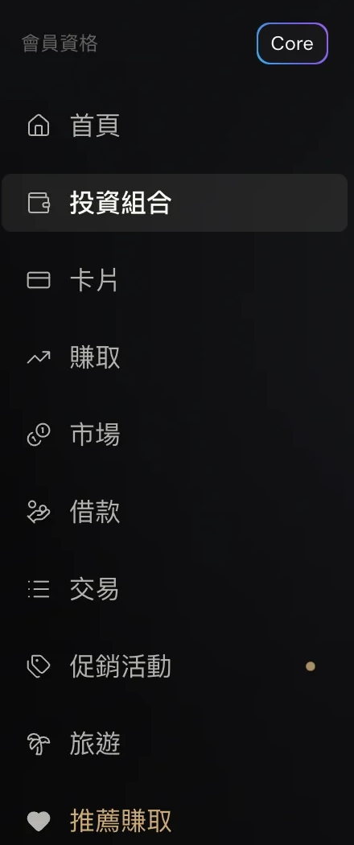
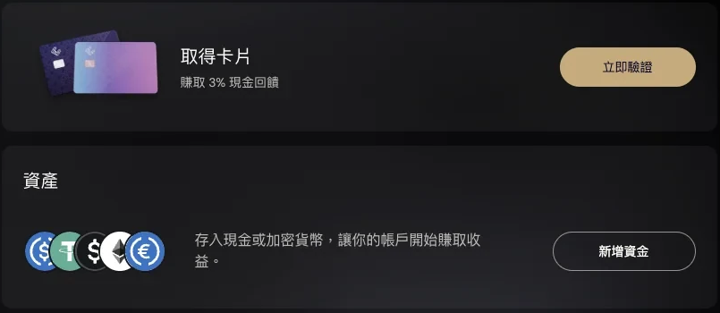
ETHER.FI CASH / 产品拆解
01 行业与产品定位
打开首页，就知道下一步做什么
先看账户状态，再去认证、入金，或选择要用的功能。
简单说 比如刚注册没钱，先提示入金；有钱以后，再提示怎么用。
用户看到的界面
点截图放大 ↗
后台怎样完成
1
看当前状态
2
看认证、余额和卡是否可用
1
完成认证
2
按所在地区核实身份与资格
3
把钱转进来
选择支持的方式，让资产到账
4
选择怎么用
消费、赚收益或转出，按需选择
1
先核实身份
2
按需求选资产、卡或借款
谁来完成
红 已采用 · 蓝 同类候选 · 灰 技术/角色
平台前端与账本
申请卡片前先验证身份，知道开户下一
步做什么
这是并列入口，可直接选择要办的事
根据账户状态提示下一步
用户得到什么
平台为什么做
少找按钮，知道眼下该做什么。
让用户更容易完成入金和第一次消费。
展开这一能力 ↗
截图 S01 ↗
01 / 35
Notes:
简单说：比如刚注册没钱，先提示入金；有钱以后，再提示怎么用。,
先把首页理解成一张办事清单：钱还没进来，就引导认证和入金；有了资产，再让用户选择消费、换币、赚收益或转出。旁边的菜单是不同用途，不要求每个人依次走完。平台把这些入口放在一起，是为了少让用户找路，也让已有资金更容易产生下一次使用。我们借鉴时，要让提示跟着账户状态变化。截图展示的是入口和空账户，不能据此认定已经成功入金、消费，或拥有多少活跃用户。,
截图看点：
S01 首屏：余额、四个动作、开卡横幅
四种资金操作：转入、转出、买币、换币，回应不同用钱需求。
边界：展示入口和账户空状态，不证明已有资产或成功交易。
S24 完整导航栏
按需选择功能：账户、卡、组合、收益、质押、借款、会员与旅行可以分别进入。
边界：导航不等于所有地区、所有账户均可执行。,
合作与资质：
先定什么算完成：注册、认证、到账、首刷分别记录。 https://zkr2939716767-beep.github.io/etherfi-cash-product-map/map/#node=root-1-1-1-2,
树节点：
点截图放大 ↗ https://zkr2939716767-beep.github.io/etherfi-cash-product-map/presentation-v3.html#slide=1&image=S01-onboarding
看当前状态 https://zkr2939716767-beep.github.io/etherfi-cash-product-map/map/#node=journey-onboard
看认证、余额和卡是否可用 https://zkr2939716767-beep.github.io/etherfi-cash-product-map/map/#node=journey-onboard
完成认证 https://zkr2939716767-beep.github.io/etherfi-cash-product-map/map/#node=compliance
按所在地区核实身份与资格 https://zkr2939716767-beep.github.io/etherfi-cash-product-map/map/#node=compliance
把钱转进来 https://zkr2939716767-beep.github.io/etherfi-cash-product-map/map/#node=product-account-funding
选择支持的方式，让资产到账 https://zkr2939716767-beep.github.io/etherfi-cash-product-map/map/#node=product-account-funding
选择怎么用 https://zkr2939716767-beep.github.io/etherfi-cash-product-map/map/#node=root
消费、赚收益或转出，按需选择 https://zkr2939716767-beep.github.io/etherfi-cash-product-map/map/#node=root
平台前端与账本 https://zkr2939716767-beep.github.io/etherfi-cash-product-map/map/#node=root-1-3-4
根据账户状态提示下一步 https://zkr2939716767-beep.github.io/etherfi-cash-product-map/map/#node=root-1-3-4
展开这一能力 ↗ https://zkr2939716767-beep.github.io/etherfi-cash-product-map/map/#node=root
截图 S01 ↗ https://zkr2939716767-beep.github.io/etherfi-cash-product-map/map/#node=screen-S01

Slide 2
ETHER.FI CASH / 产品拆解
02 六项核心能力
账户像保险箱，签名像开锁许可
Safe管账户权限，Turnkey管签名，平台把操作连起来。
简单说 可以理解为：一个管保险箱的规则，一个管按规则开锁。
用户看到的界面
点截图放大 ↗
后台怎样完成
1
建立账户
1
为用户建立链上的合约账户
2
定好权限
写清谁能操作、恢复和消费
3
按规则签名
通过身份和策略检查后签名
2
4
执行操作
账户检查权限，再执行指令
1
先核实身份
2
再把钱转进来
谁来完成
红 已采用 · 蓝 同类候选 · 灰 技术/角色
Safe
Turnkey
平台
申请卡片前先验证身份，知道开户下一
步做什么
完成准备后，可以从这里添加第一笔资金
检查账户权限并
执行操作
隔离密钥，按授权
规则签名
连接登录、权限、账
本和恢复
用户得到什么
平台为什么做
少记助记词，操作更像日常App。
把资产和日常使用连在自己的产品里。
展开这一能力 ↗
截图 S01 ↗
02 / 35
Notes:
简单说：可以理解为：一个管保险箱的规则，一个管按规则开锁。,
账户可以比作保险箱，签名是允许开锁的指令。Safe让账户按权限办事，Turnkey在隔离环境中处理密钥和签名；平台负责把登录、授权、记录和报错接好。这里说非托管，不等于绝对安全，还要检查谁能恢复账户、修改权限或升级合约。刷卡也不一定每次都打开App刷脸，用户可能事先给消费模块有限授权。合作时先审清谁能动钱，再谈接哪个SDK，这比只看登录是否顺滑更重要。,
截图看点：
S01 余额区、隐藏金额与资金动作
前台是一个账户：用户先看余额和操作，不必先学密钥和合约。
能看到不等于能动用：资产使用仍要按账户权限执行。
边界：截图只证明前台账户体验；Safe与Turnkey关系来自架构披露。,
合作与资质：
先问谁能动钱：把签名、恢复、升级、暂停和转出权限列清。 https://zkr2939716767-beep.github.io/etherfi-cash-product-map/map/#node=root-1-3-2
再谈签名服务：核实登录、日志、故障恢复和更换方案。 https://zkr2939716767-beep.github.io/etherfi-cash-product-map/map/#node=provider-turnkey,
树节点：
点截图放大 ↗ https://zkr2939716767-beep.github.io/etherfi-cash-product-map/presentation-v3.html#slide=2&image=S01-onboarding
建立账户 https://zkr2939716767-beep.github.io/etherfi-cash-product-map/map/#node=root-1-3-1
为用户建立链上的合约账户 https://zkr2939716767-beep.github.io/etherfi-cash-product-map/map/#node=root-1-3-1
定好权限 https://zkr2939716767-beep.github.io/etherfi-cash-product-map/map/#node=root-1-3-2
写清谁能操作、恢复和消费 https://zkr2939716767-beep.github.io/etherfi-cash-product-map/map/#node=root-1-3-2
按规则签名 https://zkr2939716767-beep.github.io/etherfi-cash-product-map/map/#node=provider-turnkey
通过身份和策略检查后签名 https://zkr2939716767-beep.github.io/etherfi-cash-product-map/map/#node=provider-turnkey
执行操作 https://zkr2939716767-beep.github.io/etherfi-cash-product-map/map/#node=provider-safe-gnosis-safe
账户检查权限，再执行指令 https://zkr2939716767-beep.github.io/etherfi-cash-product-map/map/#node=provider-safe-gnosis-safe
Safe https://zkr2939716767-beep.github.io/etherfi-cash-product-map/map/#node=provider-safe-gnosis-safe
检查账户权限并执行操作 https://zkr2939716767-beep.github.io/etherfi-cash-product-map/map/#node=provider-safe-gnosis-safe
Turnkey https://zkr2939716767-beep.github.io/etherfi-cash-product-map/map/#node=provider-turnkey
隔离密钥，按授权规则签名 https://zkr2939716767-beep.github.io/etherfi-cash-product-map/map/#node=provider-turnkey
平台 https://zkr2939716767-beep.github.io/etherfi-cash-product-map/map/#node=root-1-3-2
连接登录、权限、账本和恢复 https://zkr2939716767-beep.github.io/etherfi-cash-product-map/map/#node=root-1-3-2
展开这一能力 ↗ https://zkr2939716767-beep.github.io/etherfi-cash-product-map/map/#node=journey-account
截图 S01 ↗ https://zkr2939716767-beep.github.io/etherfi-cash-product-map/map/#node=screen-S01

Slide 3
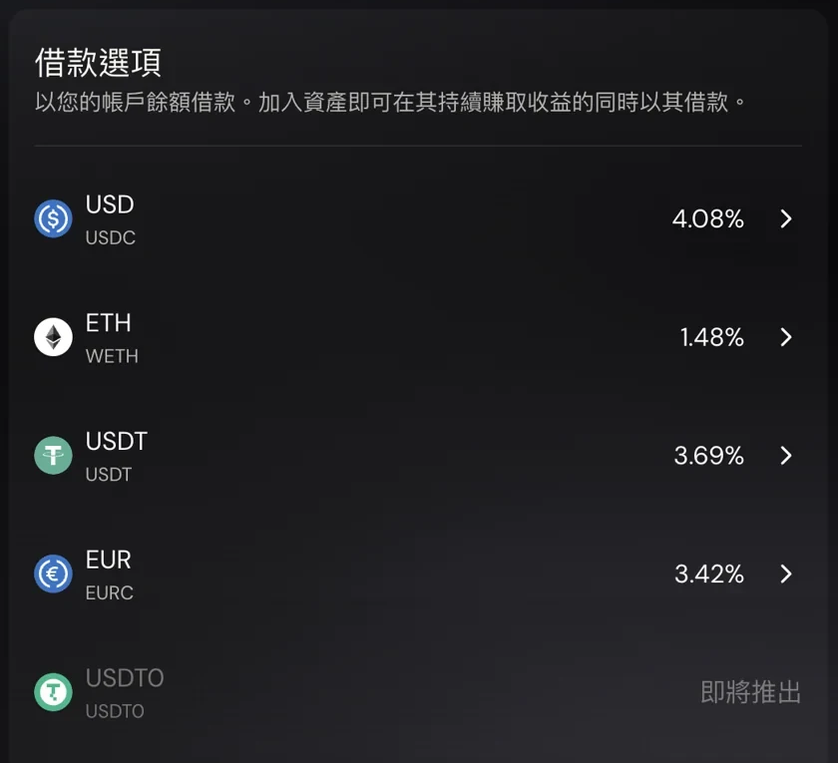
ETHER.FI CASH / 产品拆解
02 六项核心能力
不急着卖资产，也能借钱消费
用合资格资产作抵押，借出资金；之后要还本金和利息。
简单说 比如暂时不想卖ETH，就拿它作抵押借钱，但要承担还款风险。
用户看到的界面
点截图放大 ↗
后台怎样完成
1
选择怎么借
选借什么币、用什么作抵押
1
2
算可借多少
看资产价格、风险折扣和已有欠款
2
3
形成借款
按借贷规则取得资金并记下债务
4
使用并还款
消费后按规则归还本金和利息
1
借USDC或WETH利率不同
2
还有USDT和EURC
谁来完成
红 已采用 · 蓝 同类候选 · 灰 技术/角色
Aave v4特定实例
平台与资金提供方
图中按借出资产分别报价，1.48%对应WETH
可选借出币种不同；灰色USDTO仍是待上线
按抵押规则记录额度和债务
把可借资金衔接到消费路径
用户得到什么
平台为什么做
需要钱用时，仍可保留原有资产。
把持有资产与日常花钱的需求接起来。
展开这一能力 ↗
截图 S21 ↗
03 / 35
Notes:
简单说：比如暂时不想卖ETH，就拿它作抵押借钱，但要承担还款风险。,
这个功能回应的是：我还想持有资产，但现在需要钱用。用户提供合资格抵押物，系统算出可借额度，再借出资金，同时记下本金和利息。披露架构对应Ether.fi管理的Optimism Aave v4特定实例，不能泛指任意借贷池。截图1.48%是WETH的借款报价，并非美元贷款利率；借ETH再换美元，还要承担ETH负债涨价风险。我们要一起谈清借贷资格、资金来源、还款和结算安排，不能只复制一个借款按钮。,
截图看点：
S21 借款资产列表与零额度区
每种借款利率不同：USDC、WETH等分别报价，图中1.48%对应WETH。
可借额度不是存款：此账户额度和借款为零，未显示已借款。
边界：只证明借款入口和时点报价；支持清单与最终可执行合约需复核。,
合作与资质：
先看当地能否做：确认借贷、加密服务和消费者保护要求。 https://zkr2939716767-beep.github.io/etherfi-cash-product-map/map/#node=root-5-1-1-2
谈清钱从哪来：确定借款流动性、卡结算资金和异常还款。 https://zkr2939716767-beep.github.io/etherfi-cash-product-map/map/#node=provider-aave-v4,
树节点：
点截图放大 ↗ https://zkr2939716767-beep.github.io/etherfi-cash-product-map/presentation-v3.html#slide=3&image=S21-borrow-options
选择怎么借 https://zkr2939716767-beep.github.io/etherfi-cash-product-map/map/#node=root-2-4-1
选借什么币、用什么作抵押 https://zkr2939716767-beep.github.io/etherfi-cash-product-map/map/#node=root-2-4-1
算可借多少 https://zkr2939716767-beep.github.io/etherfi-cash-product-map/map/#node=root-2-1-3-3-1
看资产价格、风险折扣和已有欠款 https://zkr2939716767-beep.github.io/etherfi-cash-product-map/map/#node=root-2-1-3-3-1
形成借款 https://zkr2939716767-beep.github.io/etherfi-cash-product-map/map/#node=provider-aave-v4
按借贷规则取得资金并记下债务 https://zkr2939716767-beep.github.io/etherfi-cash-product-map/map/#node=provider-aave-v4
使用并还款 https://zkr2939716767-beep.github.io/etherfi-cash-product-map/map/#node=borrow-mode
消费后按规则归还本金和利息 https://zkr2939716767-beep.github.io/etherfi-cash-product-map/map/#node=borrow-mode
Aave v4特定实例 https://zkr2939716767-beep.github.io/etherfi-cash-product-map/map/#node=provider-aave-v4
按抵押规则记录额度和债务 https://zkr2939716767-beep.github.io/etherfi-cash-product-map/map/#node=provider-aave-v4
平台与资金提供方 https://zkr2939716767-beep.github.io/etherfi-cash-product-map/map/#node=borrow-mode
把可借资金衔接到消费路径 https://zkr2939716767-beep.github.io/etherfi-cash-product-map/map/#node=borrow-mode
展开这一能力 ↗ https://zkr2939716767-beep.github.io/etherfi-cash-product-map/map/#node=borrow-mode
截图 S21 ↗ https://zkr2939716767-beep.github.io/etherfi-cash-product-map/map/#node=screen-S21

Slide 4
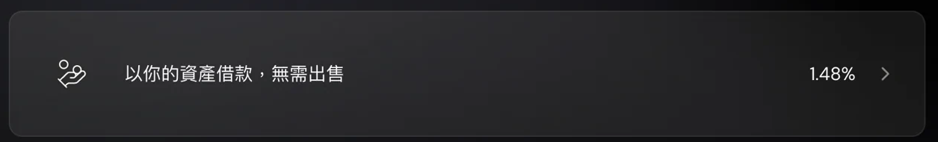
ETHER.FI CASH / 产品拆解
02 六项核心能力
资产跌了，可借额度也会缩小
欠款占抵押物价值越多，安全余量越少，可能需要补钱或还款。
简单说 LTV就是“欠的钱÷抵押物现值”，用来判断离风险线有多远。
用户看到的界面
点截图放大 ↗
后台怎样完成
1
资产或欠款变动
1
抵押物跌价，或欠款和利息增加
2
重算占比
欠款÷抵押物现在的价值
3
先降低风险
补抵押、还款，或暂停新增消费
2
4
越线可能清算
仍不满足要求时，按规则卖出抵押物
1
借USDC或WETH利率不同
2
不急着卖，也可了解借款
谁来完成
红 已采用 · 蓝 同类候选 · 灰 技术/角色
Chainlink等披露价格层
借贷合约与清算执行
图中按借出资产分别报价，1.48%对应WETH
在资产页提示抵押借款的用途；借款仍要计
息并还款
提供计算抵押价值所需的价格
限制借款，处理超线债务
用户得到什么
平台为什么做
提前知道何时该补抵押或还款。
让消费额度跟着可承受的风险变化。
展开这一能力 ↗
截图 S21 ↗
04 / 35
Notes:
简单说：LTV就是“欠的钱÷抵押物现值”，用来判断离风险线有多远。,
LTV用人话说，就是欠的钱占抵押物现值的多少。资产跌价、继续借钱或利息增加，都会让这个比例升高，剩下的安全余量变少。因此账户总资产不等于可刷额度，系统要持续重算。用户应先收到提醒，并能补抵押或还款；满足清算条件后，抵押物可能被出售，还可能产生额外成本。这里不套用统一的50%或80%门槛，也不把清算费用全当平台收入。我们需要把提醒、限额和消费暂停连起来。,
截图看点：
S21 额度与债务卡片
额度随风险变化：要持续按抵押物价值和欠款重算。
边界：空状态不能证明已采用的个人LTV参数。
S23 组合总值、借款入口、消费优先级
总资产不全是可用钱：资产资格、锁定和欠款都会影响可用金额。
边界：总资产值并非全部可提、可借或可消费。,
合作与资质：
把规则和提醒谈清：明确抵押率、清算线、报价失效和通知方式。 https://zkr2939716767-beep.github.io/etherfi-cash-product-map/map/#node=root-2-1-3-3-1
演练最坏情况：测试暴跌、脱锚、链拥堵和卖不出的情况。 https://zkr2939716767-beep.github.io/etherfi-cash-product-map/map/#node=root-5-1-5,
树节点：
点截图放大 ↗ https://zkr2939716767-beep.github.io/etherfi-cash-product-map/presentation-v3.html#slide=4&image=S21-borrow-options
资产或欠款变动 https://zkr2939716767-beep.github.io/etherfi-cash-product-map/map/#node=root-2-1-3-3-1
抵押物跌价，或欠款和利息增加 https://zkr2939716767-beep.github.io/etherfi-cash-product-map/map/#node=root-2-1-3-3-1
重算占比 https://zkr2939716767-beep.github.io/etherfi-cash-product-map/map/#node=root-2-1-3-3-1
欠款÷抵押物现在的价值 https://zkr2939716767-beep.github.io/etherfi-cash-product-map/map/#node=root-2-1-3-3-1
先降低风险 https://zkr2939716767-beep.github.io/etherfi-cash-product-map/map/#node=root-2-4-2
补抵押、还款，或暂停新增消费 https://zkr2939716767-beep.github.io/etherfi-cash-product-map/map/#node=root-2-4-2
越线可能清算 https://zkr2939716767-beep.github.io/etherfi-cash-product-map/map/#node=root-5-1-5
仍不满足要求时，按规则卖出抵押物 https://zkr2939716767-beep.github.io/etherfi-cash-product-map/map/#node=root-5-1-5
Chainlink等披露价格层 https://zkr2939716767-beep.github.io/etherfi-cash-product-map/map/#node=provider-chainlink
提供计算抵押价值所需的价格 https://zkr2939716767-beep.github.io/etherfi-cash-product-map/map/#node=provider-chainlink
借贷合约与清算执行 https://zkr2939716767-beep.github.io/etherfi-cash-product-map/map/#node=provider-aave-v4
限制借款，处理超线债务 https://zkr2939716767-beep.github.io/etherfi-cash-product-map/map/#node=provider-aave-v4
展开这一能力 ↗ https://zkr2939716767-beep.github.io/etherfi-cash-product-map/map/#node=root-2-1-3-3-1
截图 S21 ↗ https://zkr2939716767-beep.github.io/etherfi-cash-product-map/map/#node=screen-S21

Slide 5
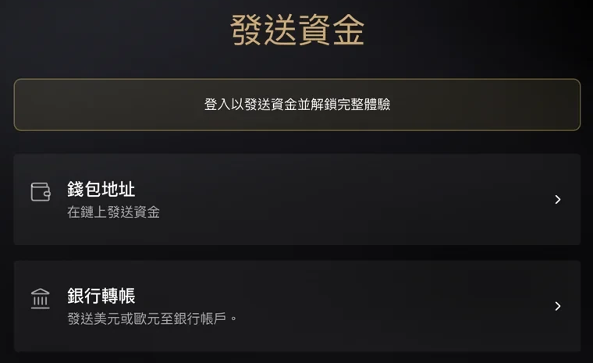
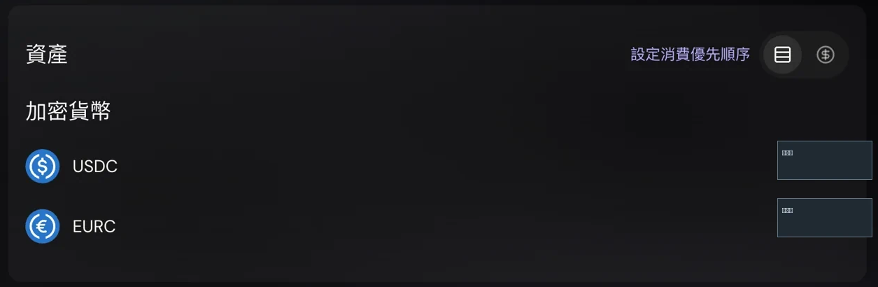
ETHER.FI CASH / 产品拆解
02 六项核心能力
地址一样，钱也要走对网络
Create3能做同址入口；要把钱跨链搬过去，还需要另外的流程。
简单说 可以理解为各地门牌号一样，但把钱运到一起仍需要运输路线。
用户看到的界面
点截图放大 ↗
后台怎样完成
1
先看支持范围
确认支持的区块链和资产
2
2
用同址收款
满足部署条件时，地址可以一致
1
3
按需跨链
另走跨链路线，等待确认和归集
4
确认后入账
核对网络、资产和最终到账状态
1
转到链上钱包
2
设置付款先用哪种资产
谁来完成
红 已采用 · 蓝 同类候选 · 灰 技术/角色
Create3
Socket／LI.FI等
平台账本
选择要转的资产和网络，再填写匹配的
收款地址
消费优先顺序让用户选择合资格资产的
使用次序
按确定的条件部署
同址账户
可选跨链路线，未确
认实际采用
区分发现资金、处理
中和已到账
用户得到什么
平台为什么做
少记地址，减少自己跨链搬钱的步骤。
把支持的多链资产接到同一个使用入口。
展开这一能力 ↗
截图 S02 ↗
05 / 35
Notes:
简单说：可以理解为各地门牌号一样，但把钱运到一起仍需要运输路线。,
同一个地址解决的是入口容易记，不代表钱已经跨链。Create3在满足相同部署条件时可建立一致地址；它本身不会自动把资金从一条链运到另一条链。要归集，还需支持范围、跨链路线、执行者、确认和入账记录。Socket、LI.FI等在这里是可选方案，未确认就是Ether.fi使用的充值桥。对用户应明确支持哪些链，而不能承诺随便选网络都不会错。平台要把发现资金、转移中和真正到账区分清楚。,
截图看点：
S02 钱包地址与银行转账选项
钱有不同路线：转到链上钱包和转到银行，是两种网络。
边界：发送页面不证明任意链充值或自动桥接已经成功。
S23 总资产与资金操作区
资产统一展示：后台仍要核对每份资产在哪条链。
边界：聚合总值不能证明所有资产已在同一条链。,
合作与资质：
逐条核对路线：验收支持链、同址条件、跨链和错链恢复。 https://zkr2939716767-beep.github.io/etherfi-cash-product-map/map/#node=root-1-2-2-2
谈清跨链服务：明确费用、到账目标、失败退款和重试。 https://zkr2939716767-beep.github.io/etherfi-cash-product-map/map/#node=root-5-2-3,
树节点：
点截图放大 ↗ https://zkr2939716767-beep.github.io/etherfi-cash-product-map/presentation-v3.html#slide=5&image=S02-withdraw-routes
先看支持范围 https://zkr2939716767-beep.github.io/etherfi-cash-product-map/map/#node=fund-chain
确认支持的区块链和资产 https://zkr2939716767-beep.github.io/etherfi-cash-product-map/map/#node=fund-chain
用同址收款 https://zkr2939716767-beep.github.io/etherfi-cash-product-map/map/#node=root-1-2-2-1
满足部署条件时，地址可以一致 https://zkr2939716767-beep.github.io/etherfi-cash-product-map/map/#node=root-1-2-2-1
按需跨链 https://zkr2939716767-beep.github.io/etherfi-cash-product-map/map/#node=root-1-2-2-2
另走跨链路线，等待确认和归集 https://zkr2939716767-beep.github.io/etherfi-cash-product-map/map/#node=root-1-2-2-2
确认后入账 https://zkr2939716767-beep.github.io/etherfi-cash-product-map/map/#node=root-1-3-4-2
核对网络、资产和最终到账状态 https://zkr2939716767-beep.github.io/etherfi-cash-product-map/map/#node=root-1-3-4-2
Create3 https://zkr2939716767-beep.github.io/etherfi-cash-product-map/map/#node=provider-create3
按确定的条件部署同址账户 https://zkr2939716767-beep.github.io/etherfi-cash-product-map/map/#node=provider-create3
Socket／LI.FI等 https://zkr2939716767-beep.github.io/etherfi-cash-product-map/map/#node=provider-socket-bungee
可选跨链路线，未确认实际采用 https://zkr2939716767-beep.github.io/etherfi-cash-product-map/map/#node=provider-socket-bungee
平台账本 https://zkr2939716767-beep.github.io/etherfi-cash-product-map/map/#node=root-1-3-4-2
区分发现资金、处理中和已到账 https://zkr2939716767-beep.github.io/etherfi-cash-product-map/map/#node=root-1-3-4-2
展开这一能力 ↗ https://zkr2939716767-beep.github.io/etherfi-cash-product-map/map/#node=root-1-2-2-2
截图 S02 ↗ https://zkr2939716767-beep.github.io/etherfi-cash-product-map/map/#node=screen-S02

Slide 6
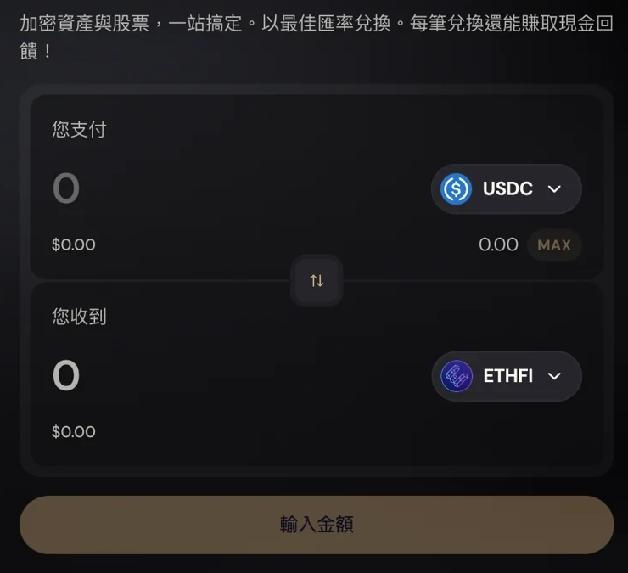
ETHER.FI CASH / 产品拆解
02 六项核心能力
用户少付一步，平台接住手续费
Gas是链上操作费；平台代付能简化使用，但后台仍要管成本。
简单说 比如用户只想换币，平台先安排操作费，不用他另买手续费币。
用户看到的界面
点截图放大 ↗
后台怎样完成
1
用户发起操作
1
提交要用的资产、数量和允许范围
2
判断谁付费用
按规则决定哪些操作可以代付
2
3
提交并跟踪
执行链上操作，跟踪成功或失败
4
记清结果费用
把实际费用和异常记回账本
1
先选要付出的USDC
2
再看预计收到的ETHFI
谁来完成
红 已采用 · 蓝 同类候选 · 灰 技术/角色
Pimlico／ZeroDev等
平台策略与账本
填入要换出的资产和数量，才有后续报价
确认预计数量和费用后，才提交兑换
可选的交易提交和手续费代付
决定补贴哪些操作，记录费用
用户得到什么
平台为什么做
不用为了操作费，再单独买一次币。
减少操作中断，同时控制补贴和链上成本。
展开这一能力 ↗
截图 S10 ↗
06 / 35
Notes:
简单说：比如用户只想换币，平台先安排操作费，不用他另买手续费币。,
Gas就是在区块链上执行操作要付的费用。用户只是想换币，不想先买另一种币来交手续费，代付服务可以减少这一步。后台仍要决定哪些操作可代付、最多补贴多少、失败谁承担，再记录真实费用。Pimlico、ZeroDev、Biconomy是可选服务，不是必须依次经过三家公司，也未确认Ether.fi实际采用哪一家。页面简洁不代表完全免成本，更不能据此推断平台偷偷加价。我们应按服务账单和已说明的收费算账。,
截图看点：
S10 兑换币对、MAX与确认区域
用户只管选币和数量：复杂的链上操作被放到后台。
填金额才有报价：空金额页面还没有可执行的兑换报价。
边界：兑换界面不证明全部交易免Gas，更不证明有隐藏Gas加价。,
合作与资质：
按需要选服务：Pimlico、ZeroDev等是候选，不必全部接入。 https://zkr2939716767-beep.github.io/etherfi-cash-product-map/map/#node=root-5-2-3
防止补贴被滥用：限制操作和额度，明确失败费用由谁承担。 https://zkr2939716767-beep.github.io/etherfi-cash-product-map/map/#node=root-1-3-5-2-1-1-2,
树节点：
点截图放大 ↗ https://zkr2939716767-beep.github.io/etherfi-cash-product-map/presentation-v3.html#slide=6&image=S10-swap
用户发起操作 https://zkr2939716767-beep.github.io/etherfi-cash-product-map/map/#node=root-1-3-5-2-1-1-1
提交要用的资产、数量和允许范围 https://zkr2939716767-beep.github.io/etherfi-cash-product-map/map/#node=root-1-3-5-2-1-1-1
判断谁付费用 https://zkr2939716767-beep.github.io/etherfi-cash-product-map/map/#node=root-1-3-5-2-1-1-2
按规则决定哪些操作可以代付 https://zkr2939716767-beep.github.io/etherfi-cash-product-map/map/#node=root-1-3-5-2-1-1-2
提交并跟踪 https://zkr2939716767-beep.github.io/etherfi-cash-product-map/map/#node=root-1-3-5-2-1-1-1
执行链上操作，跟踪成功或失败 https://zkr2939716767-beep.github.io/etherfi-cash-product-map/map/#node=root-1-3-5-2-1-1-1
记清结果费用 https://zkr2939716767-beep.github.io/etherfi-cash-product-map/map/#node=root-1-3-5-2-1-1-3
把实际费用和异常记回账本 https://zkr2939716767-beep.github.io/etherfi-cash-product-map/map/#node=root-1-3-5-2-1-1-3
Pimlico／ZeroDev等 https://zkr2939716767-beep.github.io/etherfi-cash-product-map/map/#node=provider-pimlico
可选的交易提交和手续费代付 https://zkr2939716767-beep.github.io/etherfi-cash-product-map/map/#node=provider-pimlico
平台策略与账本 https://zkr2939716767-beep.github.io/etherfi-cash-product-map/map/#node=root-1-3-5-2-1-1-3
决定补贴哪些操作，记录费用 https://zkr2939716767-beep.github.io/etherfi-cash-product-map/map/#node=root-1-3-5-2-1-1-3
展开这一能力 ↗ https://zkr2939716767-beep.github.io/etherfi-cash-product-map/map/#node=root-1-3-5-2-1-1-2
截图 S10 ↗ https://zkr2939716767-beep.github.io/etherfi-cash-product-map/map/#node=screen-S10

Slide 7
ETHER.FI CASH / 产品拆解
02 六项核心能力
不同功能，要各自说清谁负责
钱包、卡、借款和收益放在同一App里，资格和责任仍要分别看。
简单说 比如能合法发卡，不代表同一张许可也允许卖投资或提供借款。
用户看到的界面
点截图放大 ↗
不同分工 / 可选条件
·
钱包账户
1
看谁控制资产，以及当地服务要求
·
卡和支付
2
看项目批准、身份检查和结算分工
·
借款和收益
另看客户资格、推广和投资要求
1
按需求选资产、卡或借款
2
转到链上钱包
谁来完成
红 已采用 · 蓝 同类候选 · 灰 技术/角色
Rain
平台与当地顾问
这是并列入口，可直接选择要办的事
选择要转的资产和网络，再填写匹配的
收款地址
卡项目与稳定币结算服务
按地区、业务和资产控制权
判断责任
用户得到什么
平台为什么做
操作前知道谁提供服务、自己能否使用。
把责任分清，才能稳定增加新功能。
展开这一能力 ↗
截图 S24 ↗
07 / 35
Notes:
简单说：比如能合法发卡，不代表同一张许可也允许卖投资或提供借款。,
一个App可以集合多种服务，但不能用一个“不是银行”的说明代替所有合规要求。钱包、卡、银行转账、借款和收益产品，可能分别由不同主体承接。Rain提供卡项目和结算基础设施，不会自动覆盖我们的借款或投资业务。发卡行信息也要限定在对应地区和计划，不能推成全球都一样。最实用的做法是先画每条路线的资金流，再写清谁核身份、谁报告异常、谁处理投诉、谁承担结算资金，最后逐项确认所需资格。,
截图看点：
S24 账户、卡、Earn、Borrow入口
同一App，不同服务：各功能可能对应不同服务主体和使用规则。
边界：菜单集合不证明统一牌照覆盖所有业务。
S02 银行转账与链上路线
转币与转银行不同：两条路线的准入、处理和结算责任不同。
边界：仅为入口，不能证明银行出金已成功或覆盖全球。,
合作与资质：
申请卡项目：准备公司核验、股东背景、资金来源和资金流。 https://zkr2939716767-beep.github.io/etherfi-cash-product-map/map/#node=root-5-1-2
列清各方责任：写清身份检查、反洗钱、投诉、数据和结算资金。 https://zkr2939716767-beep.github.io/etherfi-cash-product-map/map/#node=root-5-2-3,
树节点：
点截图放大 ↗ https://zkr2939716767-beep.github.io/etherfi-cash-product-map/presentation-v3.html#slide=7&image=S24-navigation
钱包账户 https://zkr2939716767-beep.github.io/etherfi-cash-product-map/map/#node=root-5-1-1
看谁控制资产，以及当地服务要求 https://zkr2939716767-beep.github.io/etherfi-cash-product-map/map/#node=root-5-1-1
卡和支付 https://zkr2939716767-beep.github.io/etherfi-cash-product-map/map/#node=root-5-1-2
看项目批准、身份检查和结算分工 https://zkr2939716767-beep.github.io/etherfi-cash-product-map/map/#node=root-5-1-2
借款和收益 https://zkr2939716767-beep.github.io/etherfi-cash-product-map/map/#node=root-5-1-1-2
另看客户资格、推广和投资要求 https://zkr2939716767-beep.github.io/etherfi-cash-product-map/map/#node=root-5-1-1-2
Rain https://zkr2939716767-beep.github.io/etherfi-cash-product-map/map/#node=provider-rain
卡项目与稳定币结算服务 https://zkr2939716767-beep.github.io/etherfi-cash-product-map/map/#node=provider-rain
平台与当地顾问 https://zkr2939716767-beep.github.io/etherfi-cash-product-map/map/#node=root-5-1-1
按地区、业务和资产控制权判断责任 https://zkr2939716767-beep.github.io/etherfi-cash-product-map/map/#node=root-5-1-1
展开这一能力 ↗ https://zkr2939716767-beep.github.io/etherfi-cash-product-map/map/#node=compliance
截图 S24 ↗ https://zkr2939716767-beep.github.io/etherfi-cash-product-map/map/#node=screen-S24

Slide 8
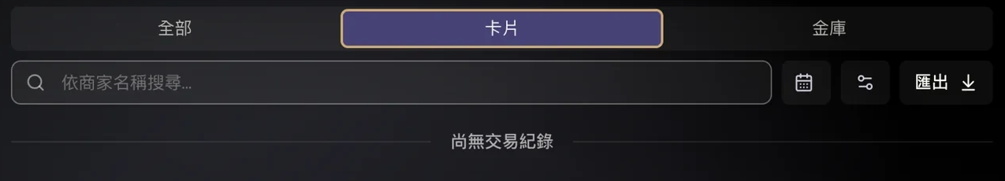
ETHER.FI CASH / 产品拆解
02 六项核心能力
查身份、查资金、查交易，分开做
四类检查问不同问题：是谁、能不能服务、钱从哪来、像不像本人。
简单说 可以理解为：查身份证、查名单、查来钱路径，再判断有没有盗刷。
用户看到的界面
点截图放大 ↗
不同分工 / 可选条件
1
·
身份KYC
证件和活体核验：这个人是谁
·
名单AML
核对制裁和政治公众人物等名单
2
·
资金KYT
追踪地址、交易和资金风险来源
·
支付反欺诈
判断设备、商户和交易行为是否异常
1
卡消费和金库分开查
2
设置付款先用哪种资产
谁来完成
红 已采用 · 蓝 同类候选 · 灰 技术/角色
Sumsub等
Chainalysis等
Sardine等
全部、卡片、金库记录可分别查看，方便定
位一笔活动
消费优先顺序让用户选择合资格资产的
使用次序
可选身份核验，未确
认采用哪家
可选链上资金
风险检查
可选支付反欺诈服务
用户得到什么
平台为什么做
减少身份盗用，并留出补件和申诉通道。
控制洗钱、盗刷和卡项目损失。
展开这一能力 ↗
截图 S16 ↗
08 / 35
Notes:
简单说：可以理解为：查身份证、查名单、查来钱路径，再判断有没有盗刷。,
四类检查可以分别这样讲：KYC确认人是谁；名单筛查看是否涉及制裁或政治公众人物；KYT看钱从哪里来；反欺诈看这笔支付像不像本人。它们互相补充，也要持续检查，不是一家KYC服务就全包。图中的Sumsub、Chainalysis、Sardine等是同类候选，未确认Ether.fi具体用了哪家。收到高风险链上资金，也不能假设合约可以自动拒收并原路退回。平台要安排限制使用、人工复核、申诉和报告责任。,
截图看点：
S16 卡片、金库、日期与搜索筛选
两类记录分开查：卡消费和金库活动，需要分别追踪。
边界：空交易列表不证明具体风控模型、数据字段或准确率。
S23 组合、借款和消费优先级
资产使用也有规则：能不能借、提或消费，还要看资格和风险。
边界：截图不披露实际KYC、KYT或反欺诈品牌。,
合作与资质：
先问发卡方接受什么：确认认可的核验结果、数据字段和人工复核流程。 https://zkr2939716767-beep.github.io/etherfi-cash-product-map/map/#node=root-5-1-3
高风险单独处理：分清限制使用、人工审查和已经链上到账。 https://zkr2939716767-beep.github.io/etherfi-cash-product-map/map/#node=root-5-1-3,
树节点：
点截图放大 ↗ https://zkr2939716767-beep.github.io/etherfi-cash-product-map/presentation-v3.html#slide=8&image=S16-transactions
身份KYC https://zkr2939716767-beep.github.io/etherfi-cash-product-map/map/#node=root-1-1-3-1-need-1
证件和活体核验：这个人是谁 https://zkr2939716767-beep.github.io/etherfi-cash-product-map/map/#node=root-1-1-3-1-need-1
名单AML https://zkr2939716767-beep.github.io/etherfi-cash-product-map/map/#node=root-1-1-3-1-need-2
核对制裁和政治公众人物等名单 https://zkr2939716767-beep.github.io/etherfi-cash-product-map/map/#node=root-1-1-3-1-need-2
资金KYT https://zkr2939716767-beep.github.io/etherfi-cash-product-map/map/#node=root-1-1-3-1-need-3
追踪地址、交易和资金风险来源 https://zkr2939716767-beep.github.io/etherfi-cash-product-map/map/#node=root-1-1-3-1-need-3
支付反欺诈 https://zkr2939716767-beep.github.io/etherfi-cash-product-map/map/#node=root-5-1-4
判断设备、商户和交易行为是否异常 https://zkr2939716767-beep.github.io/etherfi-cash-product-map/map/#node=root-5-1-4
Sumsub等 https://zkr2939716767-beep.github.io/etherfi-cash-product-map/map/#node=provider-sumsub
可选身份核验，未确认采用哪家 https://zkr2939716767-beep.github.io/etherfi-cash-product-map/map/#node=provider-sumsub
Chainalysis等 https://zkr2939716767-beep.github.io/etherfi-cash-product-map/map/#node=provider-chainalysis
可选链上资金风险检查 https://zkr2939716767-beep.github.io/etherfi-cash-product-map/map/#node=provider-chainalysis
Sardine等 https://zkr2939716767-beep.github.io/etherfi-cash-product-map/map/#node=provider-sardine
可选支付反欺诈服务 https://zkr2939716767-beep.github.io/etherfi-cash-product-map/map/#node=provider-sardine
展开这一能力 ↗ https://zkr2939716767-beep.github.io/etherfi-cash-product-map/map/#node=root-1-1-3-1
截图 S16 ↗ https://zkr2939716767-beep.github.io/etherfi-cash-product-map/map/#node=screen-S16

Slide 9
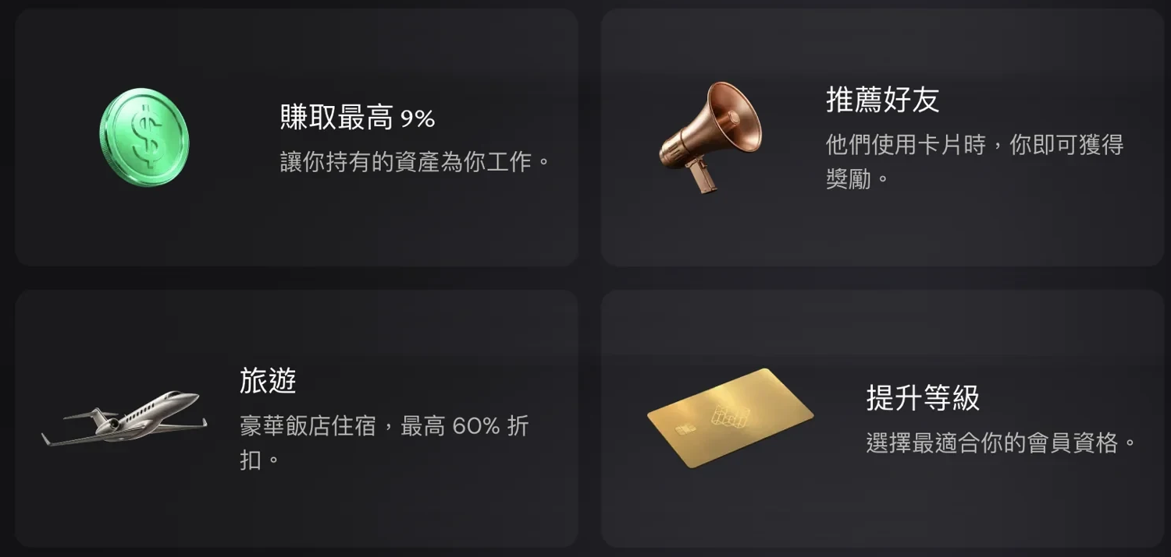
ETHER.FI CASH / 产品拆解
03 产品服务矩阵
同一个账户，服务三种需求
花钱、管理资产、享受权益是并列用途，通过账户和规则相连。
简单说 比如只想刷卡就用卡；想赚收益再选产品，不必把所有菜单走一遍。
用户看到的界面
点截图放大 ↗
不同分工 / 可选条件
·
日常花钱
1
2
卡消费、收发资金和换币
·
管理资产
查看组合，选择收益、质押或借款
·
使用权益
会员升级、邀请朋友和旅行优惠
1
按需求选资产、卡或借款
2
赚收益，或邀请朋友
谁来完成
红 已采用 · 蓝 同类候选 · 灰 技术/角色
平台账户与规则引擎
各产品服务方
这是并列入口，可直接选择要办的事
一个回应资产使用需求，一个鼓励分享获
奖，两者可分别选择
共用余额、身份、会员和
活动规则
分别提供支付、投资策略或预订
用户得到什么
平台为什么做
少在不同平台之间搬钱和切换账户。
增加使用理由，让资产和客户留得更久。
展开这一能力 ↗
截图 S24 ↗
09 / 35
Notes:
简单说：比如只想刷卡就用卡；想赚收益再选产品，不必把所有菜单走一遍。,
全产品可以分成三组：平时怎么花钱，手里的资产怎么用，以及会员和生活权益。它们是并列选择，不是每个人都要先理财、再借款、最后刷卡。账户、资产记录和会员规则把这些选择连接起来。对用户，好处是少搬钱、少切换；对平台，好处是给现有客户更多使用理由。我们借鉴时应先问每个功能解决什么事、哪些人能用、失败怎么处理、钱如何退出，再决定如何交叉推荐，不能只把菜单数量当产品完整度。,
截图看点：
S24 完整左侧导航
按要办的事进入：用户可直接选需要的功能，不必全部使用。
边界：导航代表入口，不代表每一功能对当前地区开放。
S11 首页中部：收益、借款、推荐与酒店
首页推荐相关功能：让已有账户的人找到更多使用理由。
边界：首页营销卡片不能代替可执行报价或资格判断。,
合作与资质：
功能按需选择：先做好独立任务，再连接共享资格和入口。 https://zkr2939716767-beep.github.io/etherfi-cash-product-map/map/#node=root
每项服务说明白：分别讲清地区、资产、费用、退出和投诉规则。 https://zkr2939716767-beep.github.io/etherfi-cash-product-map/map/#node=compliance,
树节点：
点截图放大 ↗ https://zkr2939716767-beep.github.io/etherfi-cash-product-map/presentation-v3.html#slide=9&image=S24-navigation
日常花钱 https://zkr2939716767-beep.github.io/etherfi-cash-product-map/map/#node=cash-card
卡消费、收发资金和换币 https://zkr2939716767-beep.github.io/etherfi-cash-product-map/map/#node=cash-card
管理资产 https://zkr2939716767-beep.github.io/etherfi-cash-product-map/map/#node=product-portfolio
查看组合，选择收益、质押或借款 https://zkr2939716767-beep.github.io/etherfi-cash-product-map/map/#node=product-portfolio
使用权益 https://zkr2939716767-beep.github.io/etherfi-cash-product-map/map/#node=product-membership-benefits
会员升级、邀请朋友和旅行优惠 https://zkr2939716767-beep.github.io/etherfi-cash-product-map/map/#node=product-membership-benefits
平台账户与规则引擎 https://zkr2939716767-beep.github.io/etherfi-cash-product-map/map/#node=root-1-3-4
共用余额、身份、会员和活动规则 https://zkr2939716767-beep.github.io/etherfi-cash-product-map/map/#node=root-1-3-4
各产品服务方 https://zkr2939716767-beep.github.io/etherfi-cash-product-map/map/#node=root-5-2-3
分别提供支付、投资策略或预订 https://zkr2939716767-beep.github.io/etherfi-cash-product-map/map/#node=root-5-2-3
展开这一能力 ↗ https://zkr2939716767-beep.github.io/etherfi-cash-product-map/map/#node=root
截图 S24 ↗ https://zkr2939716767-beep.github.io/etherfi-cash-product-map/map/#node=screen-S24

Slide 10

ETHER.FI CASH / 产品拆解
03 产品服务矩阵
补贴银行入金，让用户愿意先试
活动先收费用、符合条件后再返，鼓励用户从银行把钱转进来。
简单说 比如先替合资格用户省掉搬钱成本，再看他会不会留下来消费。
用户看到的界面
点截图放大 ↗
后台怎样完成
1
先看是否符合
核对活动时间、地区和会员等级
2
从银行转入
1
走指定银行路线，并先支付费用
3
核对可返金额
2
按会员和月度额度计算退款
4
返费再看使用
追踪入金后有没有消费和留存
1
活动有截止时间
2
从活动直接去操作
谁来完成
红 已采用 · 蓝 同类候选 · 灰 技术/角色
银行与入金路线服务方
平台活动引擎
倒计时给出行动期限，用户还需核对自己是
否符合资格
把认证、入金和升级按钮放在附近，方便
继续完成
接收银行资金，匹配客户并结算
判断活动资格，计算额度和返费
用户得到什么
平台为什么做
符合活动条件时，可退回银行入金费用。
用有限补贴，换首次入金和后续使用。
展开这一能力 ↗
截图 S17 ↗
10 / 35
Notes:
简单说：比如先替合资格用户省掉搬钱成本，再看他会不会留下来消费。,
这项活动可以解释成：先降低从银行搬钱的成本，让用户愿意试一次。截图活动期为2026年11月1日至12月31日UTC，指定银行路线参与，加密和卡充值不在内；费用先扣，再按规则退。不同会员的月额度不同，不能把最高十五万美元当成所有人的额度。平台希望用户入金以后继续消费和留存。我们需要银行服务方回传到账和费用，再由活动系统判断资格，最后比较补贴成本与真实新增使用，而不是只追求入金总额。,
截图看点：
S17 活动日期、支持方式与等级额度
指定银行路线参加：SEPA、ACH等路线参与，加密和卡充值除外。
会员额度不同：最高$150K不代表每位用户都能用这个额度。
边界：截图活动期为2026-11-01至12-31 UTC；实际资格以账户及详则为准。,
合作与资质：
先跑通银行路线：确认收款账户、币种、费用、到账和退款状态。 https://zkr2939716767-beep.github.io/etherfi-cash-product-map/map/#node=fund-bank
看补贴后的结果：观察净入金、首次消费和留存，不只看总入金额。 https://zkr2939716767-beep.github.io/etherfi-cash-product-map/map/#node=root-4-4-2,
树节点：
点截图放大 ↗ https://zkr2939716767-beep.github.io/etherfi-cash-product-map/presentation-v3.html#slide=10&image=S17-bank-promo
先看是否符合 https://zkr2939716767-beep.github.io/etherfi-cash-product-map/map/#node=root-3-2-1
核对活动时间、地区和会员等级 https://zkr2939716767-beep.github.io/etherfi-cash-product-map/map/#node=root-3-2-1
从银行转入 https://zkr2939716767-beep.github.io/etherfi-cash-product-map/map/#node=fund-bank
走指定银行路线，并先支付费用 https://zkr2939716767-beep.github.io/etherfi-cash-product-map/map/#node=fund-bank
核对可返金额 https://zkr2939716767-beep.github.io/etherfi-cash-product-map/map/#node=root-3-2-1
按会员和月度额度计算退款 https://zkr2939716767-beep.github.io/etherfi-cash-product-map/map/#node=root-3-2-1
返费再看使用 https://zkr2939716767-beep.github.io/etherfi-cash-product-map/map/#node=growth
追踪入金后有没有消费和留存 https://zkr2939716767-beep.github.io/etherfi-cash-product-map/map/#node=growth
银行与入金路线服务方 https://zkr2939716767-beep.github.io/etherfi-cash-product-map/map/#node=fund-bank
接收银行资金，匹配客户并结算 https://zkr2939716767-beep.github.io/etherfi-cash-product-map/map/#node=fund-bank
平台活动引擎 https://zkr2939716767-beep.github.io/etherfi-cash-product-map/map/#node=root-3-2-1
判断活动资格，计算额度和返费 https://zkr2939716767-beep.github.io/etherfi-cash-product-map/map/#node=root-3-2-1
展开这一能力 ↗ https://zkr2939716767-beep.github.io/etherfi-cash-product-map/map/#node=root-3-2-1
截图 S17 ↗ https://zkr2939716767-beep.github.io/etherfi-cash-product-map/map/#node=screen-S17

Slide 11
ETHER.FI CASH / 产品拆解
03 产品服务矩阵
钱怎么转出去，也要先讲明白
可选转到链上钱包，或转到银行；两条路线各有步骤和等待时间。
简单说 可以理解为两种寄钱方式：先选去哪，再看费用、多久到和失败怎么办。
用户看到的界面
点截图放大 ↗
不同分工 / 可选条件
·
转到链上钱包
校验币、网络和地址，再跟踪确认
·
转到银行
1
核对收款人、报价和银行到账
·
都要看状态
可提、处理中、已完成和失败分开
2
1
转到链上钱包
2
转到美元或欧元银行
谁来完成
红 已采用 · 蓝 同类候选 · 灰 技术/角色
链上执行层
银行出金服务方
平台账本与客服
选择要转的资产和网络，再填写匹配的
收款地址
另一条路是把美元或欧元转到银行账户
检查网络地址，跟踪
链上确认
核对收款人，完成
银行转出
展示可提金额，处理
延误和失败
用户得到什么
平台为什么做
放钱进来前，就知道将来怎么取走。
减少入金顾虑，也减少提款投诉。
展开这一能力 ↗
截图 S02 ↗
11 / 35
Notes:
简单说：可以理解为两种寄钱方式：先选去哪，再看费用、多久到和失败怎么办。,
转出功能解决的是用户入金前最关心的问题：将来我能不能拿走钱。转到链上钱包，需要币种、网络和地址正确，并等待交易确认；转到银行，还要核对收款人、当地清算路线、费用和合规要求。两者是选择，不是先后两步。供应商说“已提交”，也不代表收款人已经到账。我们要把可提、处理中、完成、失败和退回说清楚，让客户和客服看到同一状态。当前截图只是两个入口，没有真实提交或到账记录。,
截图看点：
S02 钱包地址与USD/EUR银行转账两个选项
转到链上地址：核对币、网络和地址，再等交易确认。
转到美元或欧元银行：核对收款人、路线、报价和到账状态。
边界：未登录发送页，只证明两个退出入口，没有提交或到账记录。,
合作与资质：
把失败也接进来：约定退回、补件、延误查询和人工处理。 https://zkr2939716767-beep.github.io/etherfi-cash-product-map/map/#node=root-5-2-3
按地区分别确认：银行转出与转币的准入、反洗钱要求分别看。 https://zkr2939716767-beep.github.io/etherfi-cash-product-map/map/#node=root-5-1-1,
树节点：
点截图放大 ↗ https://zkr2939716767-beep.github.io/etherfi-cash-product-map/presentation-v3.html#slide=11&image=S02-withdraw-routes
转到链上钱包 https://zkr2939716767-beep.github.io/etherfi-cash-product-map/map/#node=journey-bank-transfer
校验币、网络和地址，再跟踪确认 https://zkr2939716767-beep.github.io/etherfi-cash-product-map/map/#node=journey-bank-transfer
转到银行 https://zkr2939716767-beep.github.io/etherfi-cash-product-map/map/#node=journey-bank-transfer
核对收款人、报价和银行到账 https://zkr2939716767-beep.github.io/etherfi-cash-product-map/map/#node=journey-bank-transfer
都要看状态 https://zkr2939716767-beep.github.io/etherfi-cash-product-map/map/#node=root-1-3-4-2
可提、处理中、已完成和失败分开 https://zkr2939716767-beep.github.io/etherfi-cash-product-map/map/#node=root-1-3-4-2
链上执行层 https://zkr2939716767-beep.github.io/etherfi-cash-product-map/map/#node=fund-chain
检查网络地址，跟踪链上确认 https://zkr2939716767-beep.github.io/etherfi-cash-product-map/map/#node=fund-chain
银行出金服务方 https://zkr2939716767-beep.github.io/etherfi-cash-product-map/map/#node=journey-bank-transfer
核对收款人，完成银行转出 https://zkr2939716767-beep.github.io/etherfi-cash-product-map/map/#node=journey-bank-transfer
平台账本与客服 https://zkr2939716767-beep.github.io/etherfi-cash-product-map/map/#node=root-1-3-4-2
展示可提金额，处理延误和失败 https://zkr2939716767-beep.github.io/etherfi-cash-product-map/map/#node=root-1-3-4-2
展开这一能力 ↗ https://zkr2939716767-beep.github.io/etherfi-cash-product-map/map/#node=journey-bank-transfer
截图 S02 ↗ https://zkr2939716767-beep.github.io/etherfi-cash-product-map/map/#node=screen-S02

Slide 12
ETHER.FI CASH / 产品拆解
03 产品服务矩阵
换成什么，和先花什么，分开选
Swap改变持有的资产；消费优先级决定合资格资产的使用顺序。
简单说 比如先把USDC换成ETHFI；要不要消费它，再由消费设置决定。
用户看到的界面
点截图放大 ↗
后台怎样完成
1
选币和数量
选付出哪种币、换回哪种币
1
2
2
看兑换报价
确认汇率、费用和可接受的偏差
3
确认后兑换
按授权执行，记录实际成交结果
·
按需设花钱顺序
另行选择消费时先使用哪些资产
1
先选要付出的USDC
2
设置付款先用哪种资产
谁来完成
红 已采用 · 蓝 同类候选 · 灰 技术/角色
OpenOcean
平台组合与账本
填入要换出的资产和数量，才有后续报价
消费优先顺序让用户选择合资格资产的
使用次序
为披露的换币路线报价
展示持仓、可用资格和消费顺序
用户得到什么
平台为什么做
自己决定持有什么，也决定消费先用什么。
把换币与消费连接，提高账户使用频率。
展开这一能力 ↗
截图 S10 ↗
12 / 35
Notes:
简单说：比如先把USDC换成ETHFI；要不要消费它，再由消费设置决定。,
Swap回答的是“我要把一种资产换成另一种”，消费优先级回答的是“付款时先用哪一种”。用户先输入数量，再看报价、费用和价格偏差，确认以后才可能成交；换完也不等于必须把它用于消费。OpenOcean有特定Swap合作披露，但不能推成所有订单都走它，或保证全市场最优价。我们要接好报价、授权、成交和记录，再让用户另选消费顺序。截图是空金额和设置入口，不能当已成交，也不能把全部资产总值当可刷金额。,
截图看点：
S10 USDC→ETHFI币对与MAX
换的是持有资产：先填数量，才会得到可执行报价。
边界：空金额页不证明成交、价格最优或全部订单都走同一家。
S23 消费优先级设置区
消费顺序另选：有哪些资产，与付款时先用哪种，是两件事。
边界：优先级入口不证明每种资产都能直接消费。,
合作与资质：
把报价条件谈清：确认有效期、价格偏差、失败费用和成交回执。 https://zkr2939716767-beep.github.io/etherfi-cash-product-map/map/#node=provider-openocean
分清谁负责什么：路由方负责兑换；平台负责授权和账户状态。 https://zkr2939716767-beep.github.io/etherfi-cash-product-map/map/#node=root-1-3-4-2,
树节点：
点截图放大 ↗ https://zkr2939716767-beep.github.io/etherfi-cash-product-map/presentation-v3.html#slide=12&image=S10-swap
选币和数量 https://zkr2939716767-beep.github.io/etherfi-cash-product-map/map/#node=product-portfolio
选付出哪种币、换回哪种币 https://zkr2939716767-beep.github.io/etherfi-cash-product-map/map/#node=product-portfolio
看兑换报价 https://zkr2939716767-beep.github.io/etherfi-cash-product-map/map/#node=provider-openocean
确认汇率、费用和可接受的偏差 https://zkr2939716767-beep.github.io/etherfi-cash-product-map/map/#node=provider-openocean
确认后兑换 https://zkr2939716767-beep.github.io/etherfi-cash-product-map/map/#node=root-1-3-4-2
按授权执行，记录实际成交结果 https://zkr2939716767-beep.github.io/etherfi-cash-product-map/map/#node=root-1-3-4-2
按需设花钱顺序 https://zkr2939716767-beep.github.io/etherfi-cash-product-map/map/#node=direct-pay
另行选择消费时先使用哪些资产 https://zkr2939716767-beep.github.io/etherfi-cash-product-map/map/#node=direct-pay
OpenOcean https://zkr2939716767-beep.github.io/etherfi-cash-product-map/map/#node=provider-openocean
为披露的换币路线报价 https://zkr2939716767-beep.github.io/etherfi-cash-product-map/map/#node=provider-openocean
平台组合与账本 https://zkr2939716767-beep.github.io/etherfi-cash-product-map/map/#node=product-portfolio
展示持仓、可用资格和消费顺序 https://zkr2939716767-beep.github.io/etherfi-cash-product-map/map/#node=product-portfolio
展开这一能力 ↗ https://zkr2939716767-beep.github.io/etherfi-cash-product-map/map/#node=product-portfolio
截图 S10 ↗ https://zkr2939716767-beep.github.io/etherfi-cash-product-map/map/#node=screen-S10

Slide 13
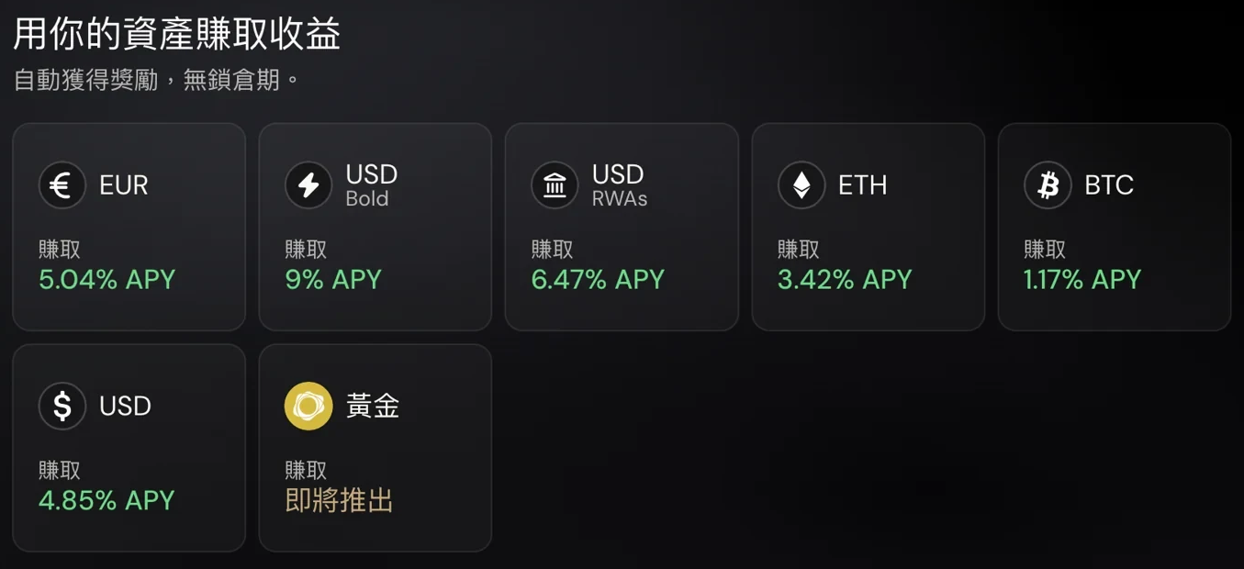
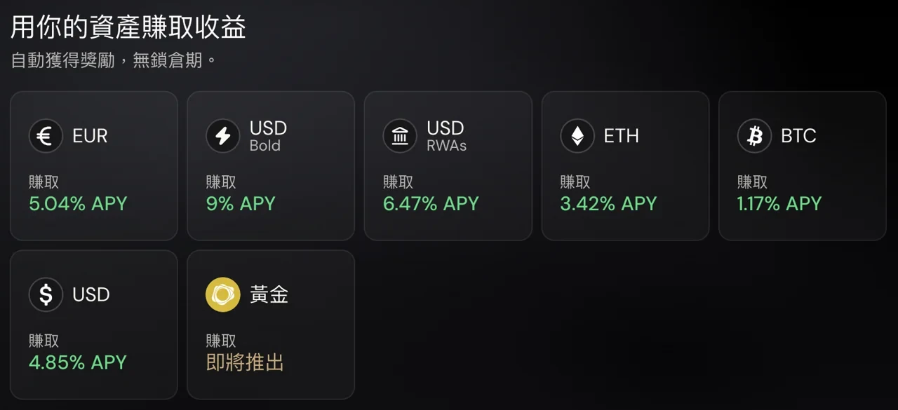
ETHER.FI CASH / 产品拆解
03 产品服务矩阵
选收益产品，先看钱会投向哪里
Earn里有多种币和策略，先看收益来源、风险、费用和退出条件。
简单说 比如两个产品都写年化9%，持有的币和退出速度也可能完全不同。
用户看到的界面
点截图放大 ↗
不同分工 / 可选条件
·
先定持有目标
想持有什么币，能承担什么波动
·
再看产品规则
1
2
检查收益来源、费用、资格和退出
·
一起比较风险
同时比较收益、价格变化和取钱速度
1
按币种挑收益产品
2
先选币，再比较年化
谁来完成
红 已采用 · 蓝 同类候选 · 灰 技术/角色
策略方与底层协议
平台发现与风险披露
先看想持有什么币，再比较年化收益和
具体规则
按币种和APY看收益产品，仍需一起查看风
险和退出
按具体产品提供赚取收益的路径
展示差异和风险，连接投
入与赎回
用户得到什么
平台为什么做
投入前知道怎么赚钱，何时能取回。
用不同策略，承接不同资产持有需求。
展开这一能力 ↗
截图 S12 ↗
13 / 35
Notes:
简单说：比如两个产品都写年化9%，持有的币和退出速度也可能完全不同。,
Earn像不同策略的货架，不是一个统一利率的存款账户。EUR、Bold USD、RWA、ETH、BTC和USD产品，持有的币、收益来源和风险并不一样。ETH计价的收益，也不能只看百分比就和美元策略比较。页面提示APY浮动且不保证，应与数字一起讲。我们先帮用户决定想保留什么资产，再看费用、资格、可能亏损和退出等待。每个产品要有自己的合作和风险说明，不能用Bold的供应商给全部Earn产品背书。,
截图看点：
S12 Earn产品卡片：EUR、Bold、RWAs、ETH、BTC、USD
多种产品放在一起：币种、投向和当前APY各有不同。
边界：截图APY为时点值，不能当固定或保证收益。
S22 Earn页底部收益提示
数字与提醒一起看：APY会变，也不是保证收益。
边界：与S12是第二时点展示，不能算一组新增产品。,
合作与资质：
逐个产品谈合作：分别核实策略、份额、底层资产和销售资格。 https://zkr2939716767-beep.github.io/etherfi-cash-product-map/map/#node=root-5-1-1-2
把比较口径统一：币种、费用、奖励、估值和退出条件一起展示。 https://zkr2939716767-beep.github.io/etherfi-cash-product-map/map/#node=earn-apr,
树节点：
点截图放大 ↗ https://zkr2939716767-beep.github.io/etherfi-cash-product-map/presentation-v3.html#slide=13&image=S12-yield-catalog
先定持有目标 https://zkr2939716767-beep.github.io/etherfi-cash-product-map/map/#node=earn-product
想持有什么币，能承担什么波动 https://zkr2939716767-beep.github.io/etherfi-cash-product-map/map/#node=earn-product
再看产品规则 https://zkr2939716767-beep.github.io/etherfi-cash-product-map/map/#node=earn-bold
检查收益来源、费用、资格和退出 https://zkr2939716767-beep.github.io/etherfi-cash-product-map/map/#node=earn-bold
一起比较风险 https://zkr2939716767-beep.github.io/etherfi-cash-product-map/map/#node=earn-liquidity
同时比较收益、价格变化和取钱速度 https://zkr2939716767-beep.github.io/etherfi-cash-product-map/map/#node=earn-liquidity
策略方与底层协议 https://zkr2939716767-beep.github.io/etherfi-cash-product-map/map/#node=earn-partners
按具体产品提供赚取收益的路径 https://zkr2939716767-beep.github.io/etherfi-cash-product-map/map/#node=earn-partners
平台发现与风险披露 https://zkr2939716767-beep.github.io/etherfi-cash-product-map/map/#node=earn-product
展示差异和风险，连接投入与赎回 https://zkr2939716767-beep.github.io/etherfi-cash-product-map/map/#node=earn-product
展开这一能力 ↗ https://zkr2939716767-beep.github.io/etherfi-cash-product-map/map/#node=earn-product
截图 S12 ↗ https://zkr2939716767-beep.github.io/etherfi-cash-product-map/map/#node=screen-S12

Slide 14
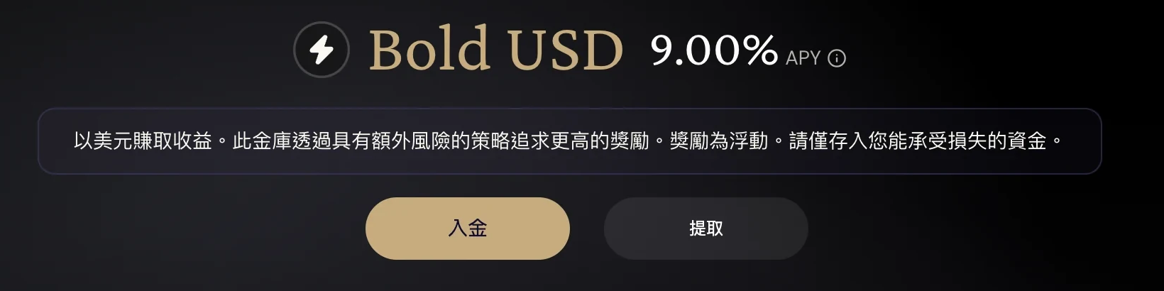
ETHER.FI CASH / 产品拆解
03 产品服务矩阵 · APY
APY：把收益换成一年的尺度
APY · Annual Percentage Yield · 年化收益率 · 单位：%（含复利）
简单说 比如预估APY为9%，只是按一年口径比较，不是承诺存100必得109。
用户看到的界面
点截图放大 ↗
后台怎样完成
1
1
底层产生盈亏
实际收益、奖励和资产变化进入组合
2
更新每份价值
计算费用和奖励后的份额价值
2
3
换算一年口径
按观察期折算，并计入复利假设
4
展示年化数字
持续更新，说明会变化及可能亏损
1
9%是预估年化收益
2
先选币，再比较年化
谁来完成
红 已采用 · 蓝 同类候选 · 灰 技术/角色
产品数据与估值层
策略方
APY按含复利的一年口径展示，会变化，
不是保证
按币种和APY看收益产品，仍需一起查看风
险和退出
提供每份净值、时间和计算方法
说明收益、奖励和费用从哪里来
用户得到什么
平台为什么做
更容易用同一时间尺度比较收益。
把收益讲得好比较，也把计算假设说清楚。
展开这一能力 ↗
截图 S25 ↗
14 / 35
Notes:
简单说：比如预估APY为9%，只是按一年口径比较，不是承诺存100必得109。,
APY全称Annual Percentage Yield，中文叫年化收益率，单位是百分比，采用包含复利的口径。可以把它理解成把当前表现放到一年的尺子上比较，不能理解为存一百就保证拿回一百零九。复利是收益继续投入，再产生收益；实际拿到多少，还取决于持有时间、费用、奖励、资产价格和退出时点。后台不能只接一个百分数，还要拿到观察期间、计算方法和净值时间，才能向客户说明数字为什么会变。,
截图看点：
S25 顶部预估9.00% APY与风险提示
用一年尺度比较：预估数字不是固定到期能拿到的金额。
边界：截图为预估APY，不证明未来一年兑现9%。
S22 底部浮动与不保证提示
收益会变：短期表现、奖励和价格都会影响年化数字。
边界：风险提示不代替用户对具体策略的理解。,
合作与资质：
拿到计算说明：确认净值时间、观察期、复利频率和费用口径。 https://zkr2939716767-beep.github.io/etherfi-cash-product-map/map/#node=earn-partners
核对数字是否一致：检查页面APY能否与份额价值变化对上。 https://zkr2939716767-beep.github.io/etherfi-cash-product-map/map/#node=earn-apr,
树节点：
点截图放大 ↗ https://zkr2939716767-beep.github.io/etherfi-cash-product-map/presentation-v3.html#slide=14&image=S25-apy-head
底层产生盈亏 https://zkr2939716767-beep.github.io/etherfi-cash-product-map/map/#node=earn-definition
实际收益、奖励和资产变化进入组合 https://zkr2939716767-beep.github.io/etherfi-cash-product-map/map/#node=earn-definition
更新每份价值 https://zkr2939716767-beep.github.io/etherfi-cash-product-map/map/#node=earn-apr
计算费用和奖励后的份额价值 https://zkr2939716767-beep.github.io/etherfi-cash-product-map/map/#node=earn-apr
换算一年口径 https://zkr2939716767-beep.github.io/etherfi-cash-product-map/map/#node=earn-definition
按观察期折算，并计入复利假设 https://zkr2939716767-beep.github.io/etherfi-cash-product-map/map/#node=earn-definition
展示年化数字 https://zkr2939716767-beep.github.io/etherfi-cash-product-map/map/#node=earn-bold
持续更新，说明会变化及可能亏损 https://zkr2939716767-beep.github.io/etherfi-cash-product-map/map/#node=earn-bold
产品数据与估值层 https://zkr2939716767-beep.github.io/etherfi-cash-product-map/map/#node=earn-apr
提供每份净值、时间和计算方法 https://zkr2939716767-beep.github.io/etherfi-cash-product-map/map/#node=earn-apr
策略方 https://zkr2939716767-beep.github.io/etherfi-cash-product-map/map/#node=earn-partners
说明收益、奖励和费用从哪里来 https://zkr2939716767-beep.github.io/etherfi-cash-product-map/map/#node=earn-partners
展开这一能力 ↗ https://zkr2939716767-beep.github.io/etherfi-cash-product-map/map/#node=earn-definition
截图 S25 ↗ https://zkr2939716767-beep.github.io/etherfi-cash-product-map/map/#node=screen-S25

Slide 15
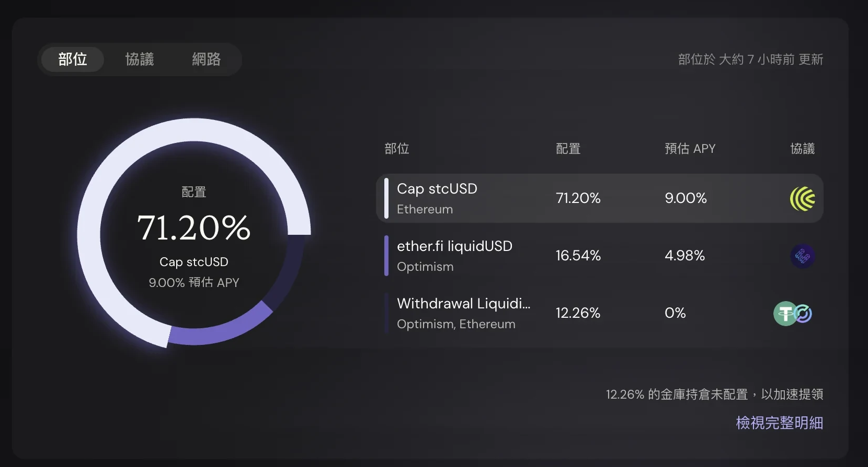
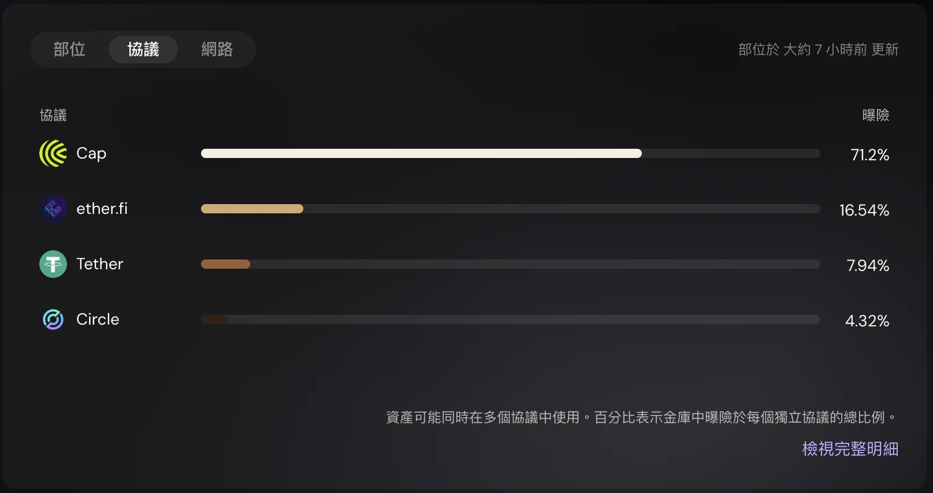
ETHER.FI CASH / 产品拆解
03 产品服务矩阵 · APY
9%从哪里来？把组合拆开看
Bold把资金分到不同位置，各部分的收益与比例共同影响整体表现。
简单说 可以理解为一篮子策略：每一块赚多少、占多少，都会影响总结果。
用户看到的界面
点截图放大 ↗
后台怎样完成
1
决定怎么分配
把资金放进不同的底层仓位
1
2
各自产生盈亏
2
借款利息和策略表现分别变化
3
汇成每份价值
合并各仓位表现，再考虑费用
4
更新页面说明
把配置和收益变化展示给用户
1
三类资金去向
2
哪些协议或发行人会影响它
谁来完成
红 已采用 · 蓝 同类候选 · 灰 技术/角色
Cap／stcUSD
ether.fi
Circle／Tether
每块资金放在哪里、占多少，各自对应不同
收益和风险
展示资产与哪些协议、稳定币发行人相关，
帮助识别风险来源
组合持有的收益与
风险资产
组合中的liquidU
SD资产
稳定币发行和赎回的
相关风险
用户得到什么
平台为什么做
知道收益背后具体在承担哪些风险。
组合多条收益路径，控制过度集中。
展开这一能力 ↗
截图 S25 ↗
15 / 35
Notes:
简单说：可以理解为一篮子策略：每一块赚多少、占多少，都会影响总结果。,
Bold的预估9%不是银行的固定存款利率。截图里资金分到Cap、ether.fi和未配置流动性，各块的占比和表现共同影响组合。Cap的stcUSD有借款利息等收益路径，也承担信用和协议风险；liquidUSD是组合里的另一类资产。Circle、Tether名称表示稳定币相关敞口，不能因为出现在图里，就说都与Ether.fi签了合作。讲解顺序应是钱放哪里、为什么能赚、可能怎么亏，最后才看整体年化。,
截图看点：
S25 中段配置：Cap、ether.fi与未配置流动性
看比例，也看各块表现：不同仓位的占比和收益一起影响组合。
边界：配置和APY都是截图时点，不能固定到未来。
S26 协议与稳定币敞口图
名字代表的角色不同：协议、产品份额和稳定币发行方，不能混成同类供应商。
边界：持仓名称不证明与每家发行人签了商业合作。,
合作与资质：
把每项资产认清：记录合约、管理方、网络、风险和赎回路线。 https://zkr2939716767-beep.github.io/etherfi-cash-product-map/map/#node=earn-partners
两种比例分开看：资产配置看投向；网络分布看位置，不能相加。 https://zkr2939716767-beep.github.io/etherfi-cash-product-map/map/#node=earn-liquidity,
树节点：
点截图放大 ↗ https://zkr2939716767-beep.github.io/etherfi-cash-product-map/presentation-v3.html#slide=15&image=S25-allocation
决定怎么分配 https://zkr2939716767-beep.github.io/etherfi-cash-product-map/map/#node=earn-bold
把资金放进不同的底层仓位 https://zkr2939716767-beep.github.io/etherfi-cash-product-map/map/#node=earn-bold
各自产生盈亏 https://zkr2939716767-beep.github.io/etherfi-cash-product-map/map/#node=earn-cap
借款利息和策略表现分别变化 https://zkr2939716767-beep.github.io/etherfi-cash-product-map/map/#node=earn-cap
汇成每份价值 https://zkr2939716767-beep.github.io/etherfi-cash-product-map/map/#node=earn-apr
合并各仓位表现，再考虑费用 https://zkr2939716767-beep.github.io/etherfi-cash-product-map/map/#node=earn-apr
更新页面说明 https://zkr2939716767-beep.github.io/etherfi-cash-product-map/map/#node=earn-bold
把配置和收益变化展示给用户 https://zkr2939716767-beep.github.io/etherfi-cash-product-map/map/#node=earn-bold
Cap／stcUSD https://zkr2939716767-beep.github.io/etherfi-cash-product-map/map/#node=provider-cap-stcusd
组合持有的收益与风险资产 https://zkr2939716767-beep.github.io/etherfi-cash-product-map/map/#node=provider-cap-stcusd
ether.fi https://zkr2939716767-beep.github.io/etherfi-cash-product-map/map/#node=provider-ether-fi-liquidusd
组合中的liquidUSD资产 https://zkr2939716767-beep.github.io/etherfi-cash-product-map/map/#node=provider-ether-fi-liquidusd
Circle／Tether https://zkr2939716767-beep.github.io/etherfi-cash-product-map/map/#node=provider-circle-usdc
稳定币发行和赎回的相关风险 https://zkr2939716767-beep.github.io/etherfi-cash-product-map/map/#node=provider-circle-usdc
展开这一能力 ↗ https://zkr2939716767-beep.github.io/etherfi-cash-product-map/map/#node=earn-cap
截图 S25 ↗ https://zkr2939716767-beep.github.io/etherfi-cash-product-map/map/#node=screen-S25

Slide 16
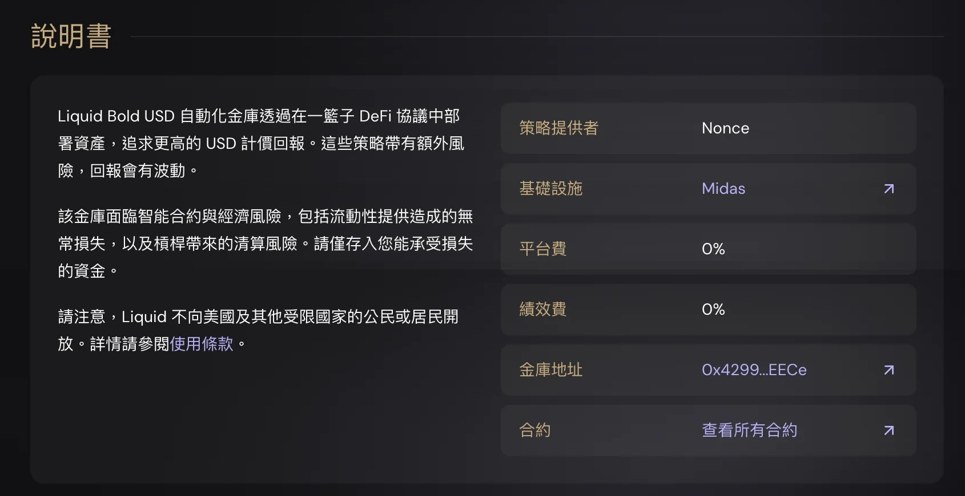
ETHER.FI CASH / 产品拆解
03 产品服务矩阵 · APY
Bold怎么做？三类工作分开负责
Nonce管策略，Midas提供产品基础设施，Fordefi支撑底层账户。
简单说 可以理解为：有人决定怎么投，有人记份额，有人保护底层操作。
用户看到的界面
点截图放大 ↗
不同分工 / 可选条件
·
Nonce管策略
负责配置、限制条件和策略报告
1
·
Midas管基础设施
支撑产品份额和每份价值等机制
2
·
Fordefi账户
为披露的底层策略账户提供MPC能力
1
Nonce策略，Midas基建
2
列出的两项费用是0%
谁来完成
红 已采用 · 蓝 同类候选 · 灰 技术/角色
Nonce
Midas
Fordefi
一个提供策略，一个提供这款产品所示的
基础设施
只说明这款产品的平台费和绩效费，不代表
全部成本为零
Bold披露的策
略提供方
Bold披露的产品基
础设施方
支撑该架构的底层
策略账户
用户得到什么
平台为什么做
分清谁做投资安排，谁记录和支撑产品。
采购专业能力，自己做好产品连接和体验。
展开这一能力 ↗
截图 S25 ↗
16 / 35
Notes:
简单说：可以理解为：有人决定怎么投，有人记份额，有人保护底层操作。,
这页是分工表，不是资金必须先后经过三家公司的流程。Nonce在Bold页面是策略方，Midas提供产品基础设施，披露的底层策略账户由Fordefi MPC支撑。它们不能和Cash账户的Safe、Turnkey混为一层，也不能套给所有Earn产品。合作要分开谈：怎么投、份额如何记录、谁能操作、如何审计、如何退出。页面平台费和绩效费为0%，只说明这两项，不代表总成本为零，也不能自行编出统一收益抽成。,
截图看点：
S25 下段策略提供方、基础设施与两项费用
页面写明分工：Nonce是策略方，Midas是产品基础设施方。
两项0%有范围：平台费和绩效费是0%，不等于没有其他成本。
边界：角色和费率仅限对应Bold架构，不可套给所有Earn产品。,
合作与资质：
和策略方谈边界：约定投向上限、流动性、报告、暂停和损失责任。 https://zkr2939716767-beep.github.io/etherfi-cash-product-map/map/#node=earn-partners
和基础设施方谈交付：约定份额净值、操作权限、审计、申赎和替换。 https://zkr2939716767-beep.github.io/etherfi-cash-product-map/map/#node=earn-partners
销售资格单独确认：按地区评估收益产品的客户资格和许可。 https://zkr2939716767-beep.github.io/etherfi-cash-product-map/map/#node=root-5-1-1-2,
树节点：
点截图放大 ↗ https://zkr2939716767-beep.github.io/etherfi-cash-product-map/presentation-v3.html#slide=16&image=S25-fees-provider
Nonce管策略 https://zkr2939716767-beep.github.io/etherfi-cash-product-map/map/#node=provider-nonce-nonce-capital
负责配置、限制条件和策略报告 https://zkr2939716767-beep.github.io/etherfi-cash-product-map/map/#node=provider-nonce-nonce-capital
Midas管基础设施 https://zkr2939716767-beep.github.io/etherfi-cash-product-map/map/#node=provider-midas
支撑产品份额和每份价值等机制 https://zkr2939716767-beep.github.io/etherfi-cash-product-map/map/#node=provider-midas
Fordefi账户 https://zkr2939716767-beep.github.io/etherfi-cash-product-map/map/#node=provider-fordefi
为披露的底层策略账户提供MPC能力 https://zkr2939716767-beep.github.io/etherfi-cash-product-map/map/#node=provider-fordefi
Nonce https://zkr2939716767-beep.github.io/etherfi-cash-product-map/map/#node=provider-nonce-nonce-capital
Bold披露的策略提供方 https://zkr2939716767-beep.github.io/etherfi-cash-product-map/map/#node=provider-nonce-nonce-capital
Midas https://zkr2939716767-beep.github.io/etherfi-cash-product-map/map/#node=provider-midas
Bold披露的产品基础设施方 https://zkr2939716767-beep.github.io/etherfi-cash-product-map/map/#node=provider-midas
Fordefi https://zkr2939716767-beep.github.io/etherfi-cash-product-map/map/#node=provider-fordefi
支撑该架构的底层策略账户 https://zkr2939716767-beep.github.io/etherfi-cash-product-map/map/#node=provider-fordefi
展开这一能力 ↗ https://zkr2939716767-beep.github.io/etherfi-cash-product-map/map/#node=earn-partners
截图 S25 ↗ https://zkr2939716767-beep.github.io/etherfi-cash-product-map/map/#node=screen-S25

Slide 17
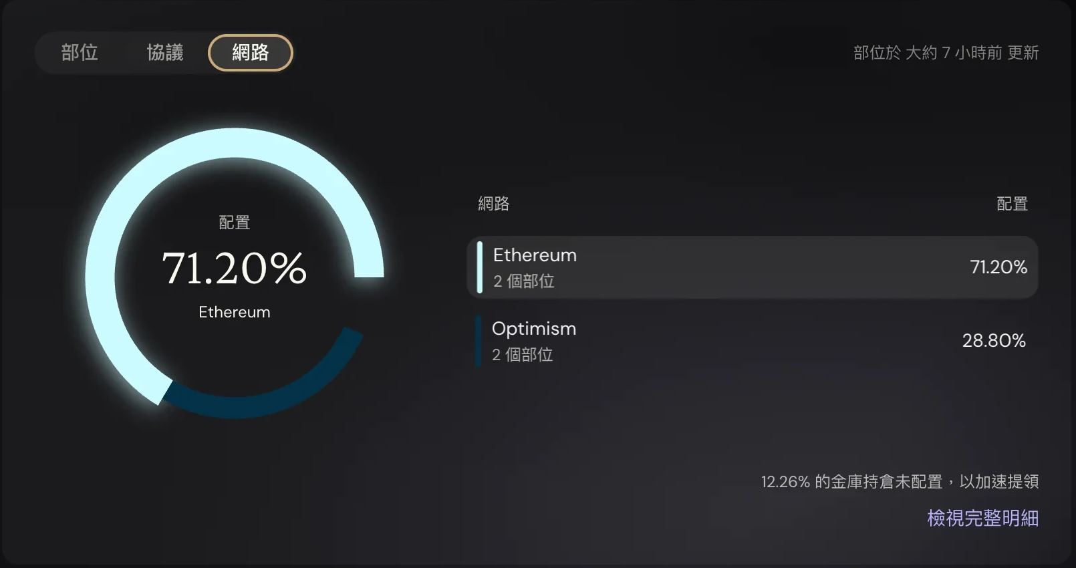
ETHER.FI CASH / 产品拆解
03 产品服务矩阵 · APY
钱放在哪里，和能否马上取出不同
网络分布看资产位置；提款流动性看当前有多少资金便于退出。
简单说 比如钱都还在，但一部分正在策略里运作，未必能马上换回USDC。
用户看到的界面
点截图放大 ↗
不同分工 / 可选条件
·
钱在哪条链
核对各网络上的持仓和合约
·
现在能退多少
1
看可用资金、可赎仓位和排队情况
·
预计要等多久
把退出能力换成用户能理解的时间
2
1
钱分别放在哪条网络
2
12.26%暂未配置
谁来完成
红 已采用 · 蓝 同类候选 · 灰 技术/角色
平台数据与账本
策略方与金库
网络分布说明资金位置，与买了什么资产是
两个角度
帮助处理提款，但不能理解为所有资金都能
立即取出
汇总各链持仓和提款处理状态
提供可退金额、队列和暂停状态
用户得到什么
平台为什么做
取钱前知道为什么要等，以及大致能退多少。
提前管理提款预期和需要准备的资金。
展开这一能力 ↗
截图 S27 ↗
17 / 35
Notes:
简单说：比如钱都还在，但一部分正在策略里运作，未必能马上换回USDC。,
钱在哪条链，说的是位置；现在能较快退多少，说的是流动性。它们是两个观察角度，比例不能加起来。可以比作仓库货物都在，但部分需要先处理才能交付。截图12.26%的提款流动性只是当时状态，不代表每个人都能立即提走同样比例的USDC。这里也不能推断具体跨链服务商。我们要接准持仓、可用资金和赎回队列，标明更新时间，再给出合理等待预期，而不是把总资产直接当随时可取金额。,
截图看点：
S27 网络分布及提款流动性面板
看资产放在哪：Ethereum和Optimism展示的是网络位置。
看当时能退多少：12.26%是截图当时的提款流动性。
边界：两种比例不可重复相加，也不保证每位用户即时赎回。,
合作与资质：
先拿对数据：接余额、策略报告和赎回队列，不必为图采购桥。 https://zkr2939716767-beep.github.io/etherfi-cash-product-map/map/#node=earn-liquidity
数据带上时间：持仓、流动性和排队信息要同口径、能对账。 https://zkr2939716767-beep.github.io/etherfi-cash-product-map/map/#node=earn-partners,
树节点：
点截图放大 ↗ https://zkr2939716767-beep.github.io/etherfi-cash-product-map/presentation-v3.html#slide=17&image=S27-network-liquidity
钱在哪条链 https://zkr2939716767-beep.github.io/etherfi-cash-product-map/map/#node=earn-liquidity
核对各网络上的持仓和合约 https://zkr2939716767-beep.github.io/etherfi-cash-product-map/map/#node=earn-liquidity
现在能退多少 https://zkr2939716767-beep.github.io/etherfi-cash-product-map/map/#node=earn-liquidity
看可用资金、可赎仓位和排队情况 https://zkr2939716767-beep.github.io/etherfi-cash-product-map/map/#node=earn-liquidity
预计要等多久 https://zkr2939716767-beep.github.io/etherfi-cash-product-map/map/#node=earn-liquidity
把退出能力换成用户能理解的时间 https://zkr2939716767-beep.github.io/etherfi-cash-product-map/map/#node=earn-liquidity
平台数据与账本 https://zkr2939716767-beep.github.io/etherfi-cash-product-map/map/#node=earn-liquidity
汇总各链持仓和提款处理状态 https://zkr2939716767-beep.github.io/etherfi-cash-product-map/map/#node=earn-liquidity
策略方与金库 https://zkr2939716767-beep.github.io/etherfi-cash-product-map/map/#node=earn-partners
提供可退金额、队列和暂停状态 https://zkr2939716767-beep.github.io/etherfi-cash-product-map/map/#node=earn-partners
展开这一能力 ↗ https://zkr2939716767-beep.github.io/etherfi-cash-product-map/map/#node=earn-liquidity
截图 S27 ↗ https://zkr2939716767-beep.github.io/etherfi-cash-product-map/map/#node=screen-S27

Slide 18
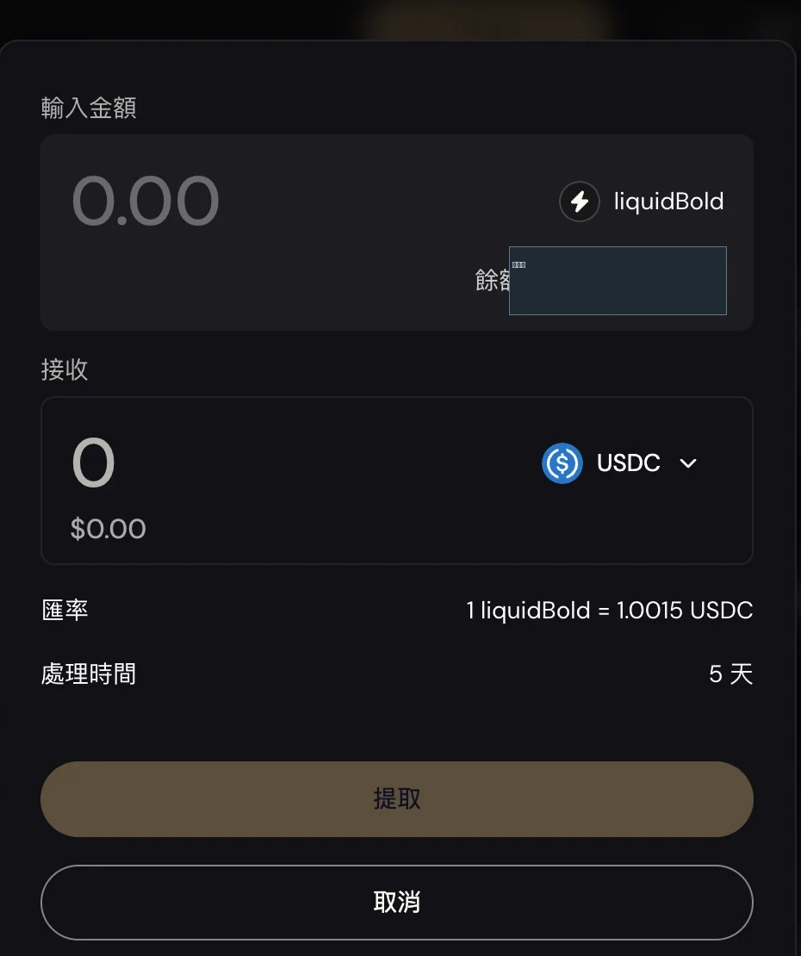
ETHER.FI CASH / 产品拆解
03 产品服务矩阵 · APY
赎回像订单：提交后还要等完成
liquidBold换回USDC，要看报价、等待处理，再核实实际到账。
简单说 比如页面预计5天，就像订单预计送达；仍要看实际处理和最终到账。
用户看到的界面
点截图放大 ↗
后台怎样完成
1
输入赎回数量
1
选择要退出的liquidBold份额
2
看可换多少
核对汇率、费用和预计等待时间
3
等待处理
2
跟踪队列和底层资金释放情况
4
核实实际到账
核对数量、时间，处理延误或差异
1
把金库份额换回USDC
2
先看汇率和预计5天
谁来完成
红 已采用 · 蓝 同类候选 · 灰 技术/角色
金库与份额
基础设施
Midas
平台账本与客服
先赎回成USDC，并不是直接把美元提到银行
预览给出换算和处理时间；当前尚未提交，
时间也不是保证
同产品基础设施方，
具体退出分工待核
向用户和客服显示同
一处理状态
提供赎回报价、排队
和处理事件
用户得到什么
平台为什么做
提交前知道预计拿多少、可能等多久。
让提款进度可查，减少等待中的误解。
展开这一能力 ↗
截图 S28 ↗
18 / 35
Notes:
简单说：比如页面预计5天，就像订单预计送达；仍要看实际处理和最终到账。,
赎回可以讲成一张待完成的订单。用户输入liquidBold数量，先看到预计换回多少USDC，以及页面预计等待五天；提交后，还要经历底层释放资产、排队、转账和核对。五天是当时的预期，不是固定保证，本轮也没有真正提交提款。Midas是同产品披露的基础设施方，但不能据此认定它独自负责全部退出步骤。我们要让用户知道报价、待处理、暂停、完成和异常各是什么意思，并让客服使用同一套记录。,
截图看点：
S28 数量、兑换率与预计5天
把份额换回USDC：截图显示1 liquidBold约换1.0015 USDC。
提交前先看到等待：预计5天是处理预期，不是已经到账。
边界：本轮未提交提款；报价与等待时间会随净值和流动性变化。,
合作与资质：
约定完整状态：谈报价期限、队列、暂停、取消和进度回传。 https://zkr2939716767-beep.github.io/etherfi-cash-product-map/map/#node=earn-partners
以实际到账验收：核对扣除份额、到账数量、时间和异常处理。 https://zkr2939716767-beep.github.io/etherfi-cash-product-map/map/#node=earn-migration,
树节点：
点截图放大 ↗ https://zkr2939716767-beep.github.io/etherfi-cash-product-map/presentation-v3.html#slide=18&image=S28-redeem-5days
输入赎回数量 https://zkr2939716767-beep.github.io/etherfi-cash-product-map/map/#node=earn-liquidity
选择要退出的liquidBold份额 https://zkr2939716767-beep.github.io/etherfi-cash-product-map/map/#node=earn-liquidity
看可换多少 https://zkr2939716767-beep.github.io/etherfi-cash-product-map/map/#node=screen-S28
核对汇率、费用和预计等待时间 https://zkr2939716767-beep.github.io/etherfi-cash-product-map/map/#node=screen-S28
等待处理 https://zkr2939716767-beep.github.io/etherfi-cash-product-map/map/#node=earn-partners
跟踪队列和底层资金释放情况 https://zkr2939716767-beep.github.io/etherfi-cash-product-map/map/#node=earn-partners
核实实际到账 https://zkr2939716767-beep.github.io/etherfi-cash-product-map/map/#node=root-1-3-4-2
核对数量、时间，处理延误或差异 https://zkr2939716767-beep.github.io/etherfi-cash-product-map/map/#node=root-1-3-4-2
金库与份额基础设施 https://zkr2939716767-beep.github.io/etherfi-cash-product-map/map/#node=earn-partners
提供赎回报价、排队和处理事件 https://zkr2939716767-beep.github.io/etherfi-cash-product-map/map/#node=earn-partners
Midas https://zkr2939716767-beep.github.io/etherfi-cash-product-map/map/#node=provider-midas
同产品基础设施方，具体退出分工待核 https://zkr2939716767-beep.github.io/etherfi-cash-product-map/map/#node=provider-midas
平台账本与客服 https://zkr2939716767-beep.github.io/etherfi-cash-product-map/map/#node=root-1-3-4-2
向用户和客服显示同一处理状态 https://zkr2939716767-beep.github.io/etherfi-cash-product-map/map/#node=root-1-3-4-2
展开这一能力 ↗ https://zkr2939716767-beep.github.io/etherfi-cash-product-map/map/#node=earn-liquidity
截图 S28 ↗ https://zkr2939716767-beep.github.io/etherfi-cash-product-map/map/#node=screen-S28

Slide 19
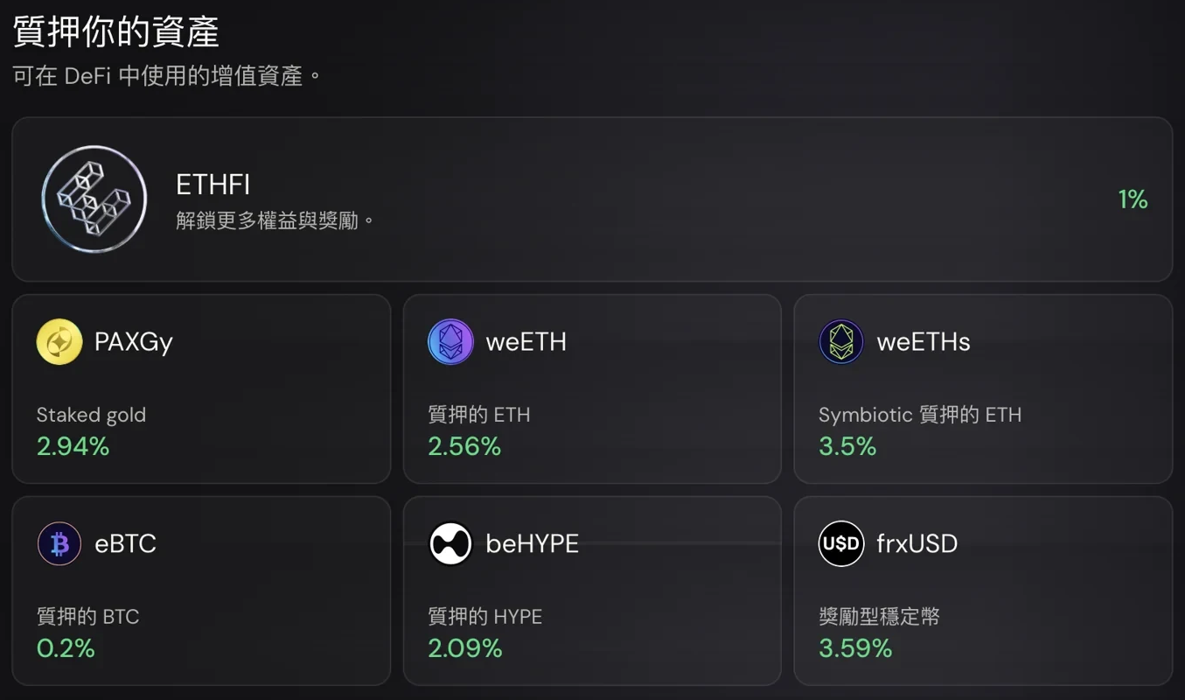
ETHER.FI CASH / 产品拆解
03 产品服务矩阵
ETH质押：帮助网络工作，获得奖励
协议安排ETH参与验证，凭证记录权益，奖励和损失都会反映进去。
简单说 可以理解为委托协议安排网络工作；省去自己运维，不是没有风险。
用户看到的界面
点截图放大 ↗
后台怎样完成
1
投入支持的资产
2
按对应质押产品的规则参与
2
参与网络验证
节点工作获得奖励，也可能受处罚
1
3
凭证记录权益
eETH和weETH用不同方式反映变化
4
按规则退出
区分解除包装、赎回和市场卖出
1
weETH是ETH质押凭证
2
按需求选资产、卡或借款
谁来完成
红 已采用 · 蓝 同类候选 · 灰 技术/角色
Ether.fi质押协议
验证节点运营者
weETH包装合约
它对应ETH验证质押；与用ETHFI解锁会员是
不同用途
这是并列入口，可直接选择要办的事
安排质押、节点和用
户权益记录
运行节点，完成网络
验证工作
以兑换率记录对应的
eETH权益
用户得到什么
平台为什么做
不用自己运维节点，也能参与质押。
把持有ETH的需求接到协议和后续使用。
展开这一能力 ↗
截图 S12 ↗
19 / 35
Notes:
简单说：可以理解为委托协议安排网络工作；省去自己运维，不是没有风险。,
这里讲的是ETH验证质押：ETH帮助维护网络，协议组织节点工作，再把奖励和可能损失记到用户权益里。它和持有ETHFI来解锁会员，是两种用途。eETH通过余额调整反映权益，weETH通常数量不自动增加，而是每份可换的权益变化；包装不会多生一份收益。用户省去节点运维，不等于没有协议或处罚风险，也不是钱一进卡账户就全部自动质押。我们要核实真实合约、费用、权限和退出条件，再把收益变化解释清楚。,
截图看点：
S12 质押资产目录中的weETH卡片
weETH代表ETH质押权益：这里的网络验证质押，与ETHFI会员质押用途不同。
边界：目录同时展示ETHFI和多种资产，不能把各自收益来源混为同一种质押。
S24 赚取、市场及相关导航
质押是可选产品：并不是使用Cash卡必须完成的一步。
边界：不能从同一App推断每种资产承担相同风险。,
合作与资质：
看清真实规则：核实收益费用、处罚分担、升级权限和退出。 https://zkr2939716767-beep.github.io/etherfi-cash-product-map/map/#node=product-stake-task-1
收益别重复计算：分别记币的数量、兑换率和美元价值。 https://zkr2939716767-beep.github.io/etherfi-cash-product-map/map/#node=product-stake-task-2,
树节点：
点截图放大 ↗ https://zkr2939716767-beep.github.io/etherfi-cash-product-map/presentation-v3.html#slide=19&image=S12-staking
投入支持的资产 https://zkr2939716767-beep.github.io/etherfi-cash-product-map/map/#node=product-stake-task-1
按对应质押产品的规则参与 https://zkr2939716767-beep.github.io/etherfi-cash-product-map/map/#node=product-stake-task-1
参与网络验证 https://zkr2939716767-beep.github.io/etherfi-cash-product-map/map/#node=product-stake-task-1
节点工作获得奖励，也可能受处罚 https://zkr2939716767-beep.github.io/etherfi-cash-product-map/map/#node=product-stake-task-1
凭证记录权益 https://zkr2939716767-beep.github.io/etherfi-cash-product-map/map/#node=product-stake-task-2
eETH和weETH用不同方式反映变化 https://zkr2939716767-beep.github.io/etherfi-cash-product-map/map/#node=product-stake-task-2
按规则退出 https://zkr2939716767-beep.github.io/etherfi-cash-product-map/map/#node=product-stake-task-2
区分解除包装、赎回和市场卖出 https://zkr2939716767-beep.github.io/etherfi-cash-product-map/map/#node=product-stake-task-2
Ether.fi质押协议 https://zkr2939716767-beep.github.io/etherfi-cash-product-map/map/#node=product-stake
安排质押、节点和用户权益记录 https://zkr2939716767-beep.github.io/etherfi-cash-product-map/map/#node=product-stake
验证节点运营者 https://zkr2939716767-beep.github.io/etherfi-cash-product-map/map/#node=product-stake-task-1
运行节点，完成网络验证工作 https://zkr2939716767-beep.github.io/etherfi-cash-product-map/map/#node=product-stake-task-1
weETH包装合约 https://zkr2939716767-beep.github.io/etherfi-cash-product-map/map/#node=product-stake-task-2
以兑换率记录对应的eETH权益 https://zkr2939716767-beep.github.io/etherfi-cash-product-map/map/#node=product-stake-task-2
展开这一能力 ↗ https://zkr2939716767-beep.github.io/etherfi-cash-product-map/map/#node=product-stake
截图 S12 ↗ https://zkr2939716767-beep.github.io/etherfi-cash-product-map/map/#node=screen-S12

Slide 20
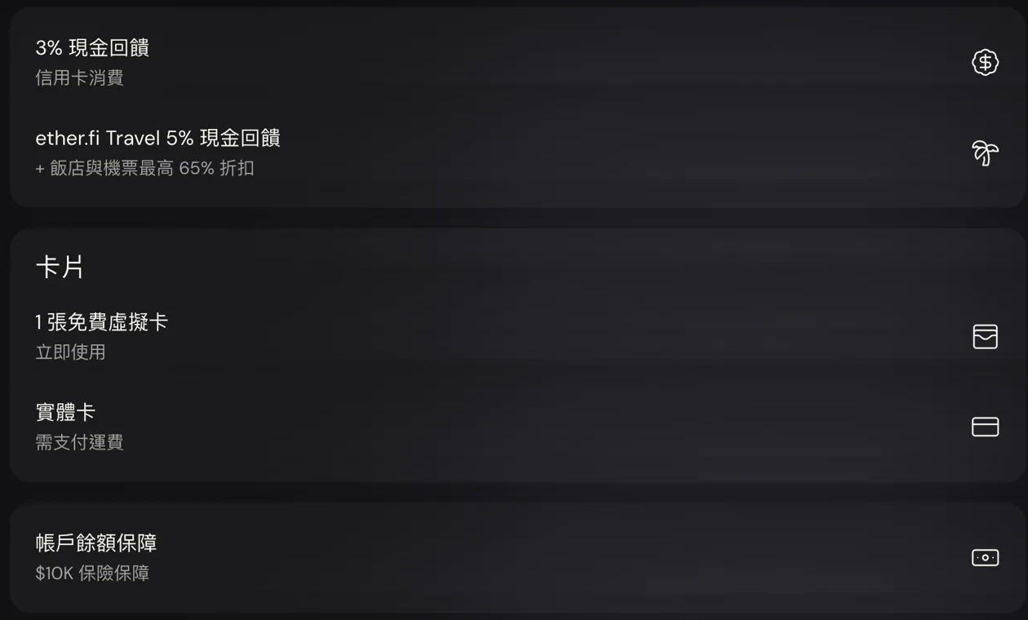
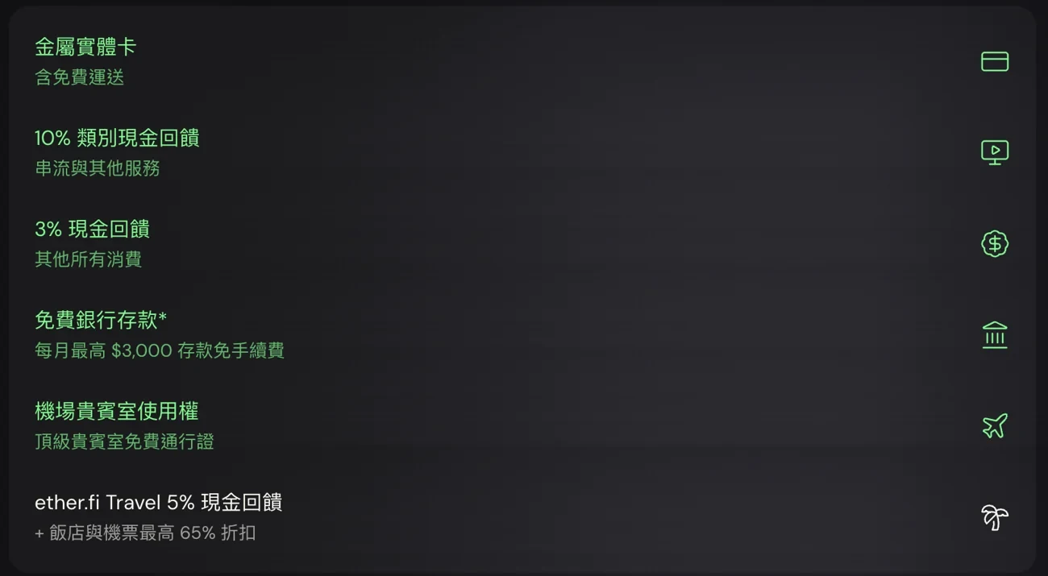
ETHER.FI CASH / 产品拆解
03 产品服务矩阵 · 会员
Core让人先试，Luxe给人升级理由
基础卡降低尝试门槛，升级卡用更多权益争取持续使用。
简单说 比如先免费试用；确实常消费的人，再按权益和成本决定是否升级。
用户看到的界面
点截图放大 ↗
几种选择，放在一起看
·
Core先试用
1
2
提供基础开卡和日常消费入口
·
Luxe多用一点
用卡面、类别奖励和权益吸引升级
·
规则一起看
核对地区、次数、上限和有效期
1
消费和旅行返现
2
类别10%，其他3%
谁来完成
红 已采用 · 蓝 同类候选 · 灰 技术/角色
平台会员引擎
Visa与权益服务方
制卡与物流服务
页面分别展示消费3%、Travel 5%，具体适
用条件另看规则
指定类别给更高返现，其他消费按另一比
例，仍需看封顶
判断等级、权益、上
限和生效时间
按对应卡计划提供合
资格权益
制作和寄送实体卡
用户得到什么
平台为什么做
先用基础功能，再按真实需要选择升级。
用分层权益，提高消费频率和升级意愿。
展开这一能力 ↗
截图 S03 ↗
20 / 35
Notes:
简单说：比如先免费试用；确实常消费的人，再按权益和成本决定是否升级。,
Core和Luxe的区别，先讲用户为什么会选它。Core用基础免费虚拟卡降低尝试门槛；Luxe用金属卡、类别奖励、入金返费和生活权益，给常用的人升级理由。大百分比要和上限一起讲：Luxe类别10%有每月十美元上限，休息室也要看次数和地区；Core有入口不等于免费使用。平台希望客户更常用，但每项权益都有成本。我们应先算真实使用成本，再把会员资格、有效期和核销接好，不能只换卡面。,
截图看点：
S03 Core卡面与首屏权益
先降低开卡门槛：基础虚拟卡先让用户尝试；权益仍看具体规则。
边界：Core贵宾室有入口不等于免费次数；保障有未上线项。
S04 Luxe卡面、类别奖励与入金退款
让升级理由可见：金属卡、类别奖励和入金返费，鼓励更多使用。
边界：10%类别奖励有$10/月上限；虚拟卡数与现行表有差异。,
合作与资质：
逐项谈权益：问清适用地区、次数、激活、售后和谁承担费用。 https://zkr2939716767-beep.github.io/etherfi-cash-product-map/map/#node=root-5-2-3
先做好资格规则：等级变化后，权益和可用次数也要及时更新。 https://zkr2939716767-beep.github.io/etherfi-cash-product-map/map/#node=growth-membership,
树节点：
点截图放大 ↗ https://zkr2939716767-beep.github.io/etherfi-cash-product-map/presentation-v3.html#slide=20&image=S03-core-benefits
Core先试用 https://zkr2939716767-beep.github.io/etherfi-cash-product-map/map/#node=product-membership
提供基础开卡和日常消费入口 https://zkr2939716767-beep.github.io/etherfi-cash-product-map/map/#node=product-membership
Luxe多用一点 https://zkr2939716767-beep.github.io/etherfi-cash-product-map/map/#node=growth-membership
用卡面、类别奖励和权益吸引升级 https://zkr2939716767-beep.github.io/etherfi-cash-product-map/map/#node=growth-membership
规则一起看 https://zkr2939716767-beep.github.io/etherfi-cash-product-map/map/#node=root-3-3-2
核对地区、次数、上限和有效期 https://zkr2939716767-beep.github.io/etherfi-cash-product-map/map/#node=root-3-3-2
平台会员引擎 https://zkr2939716767-beep.github.io/etherfi-cash-product-map/map/#node=growth-membership
判断等级、权益、上限和生效时间 https://zkr2939716767-beep.github.io/etherfi-cash-product-map/map/#node=growth-membership
Visa与权益服务方 https://zkr2939716767-beep.github.io/etherfi-cash-product-map/map/#node=provider-visa-visa-signature
按对应卡计划提供合资格权益 https://zkr2939716767-beep.github.io/etherfi-cash-product-map/map/#node=provider-visa-visa-signature
制卡与物流服务 https://zkr2939716767-beep.github.io/etherfi-cash-product-map/map/#node=cash-card
制作和寄送实体卡 https://zkr2939716767-beep.github.io/etherfi-cash-product-map/map/#node=cash-card
展开这一能力 ↗ https://zkr2939716767-beep.github.io/etherfi-cash-product-map/map/#node=growth-membership
截图 S03 ↗ https://zkr2939716767-beep.github.io/etherfi-cash-product-map/map/#node=screen-S03

Slide 21
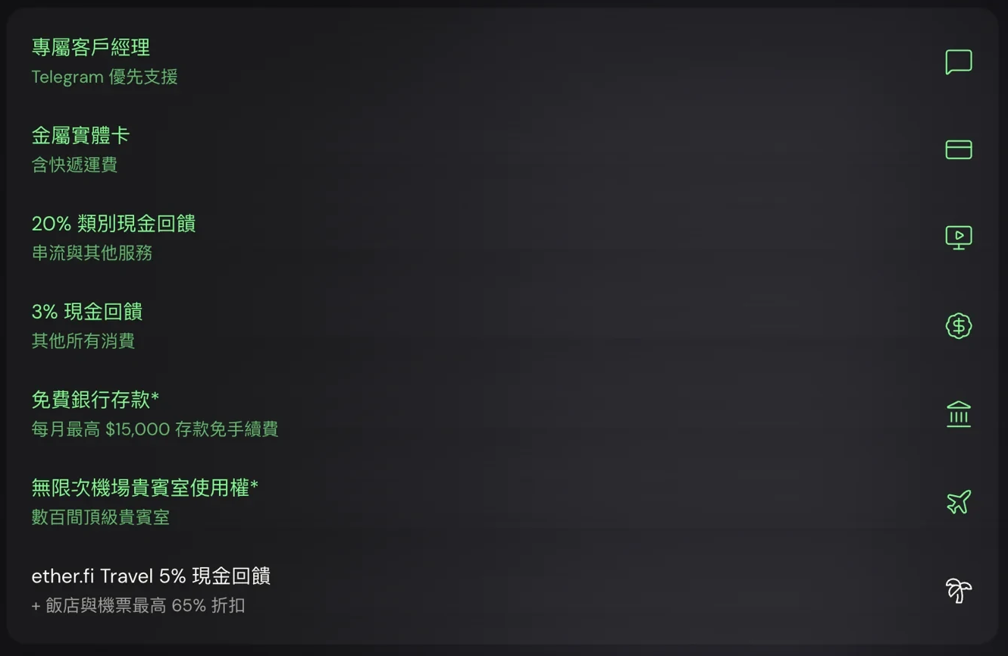
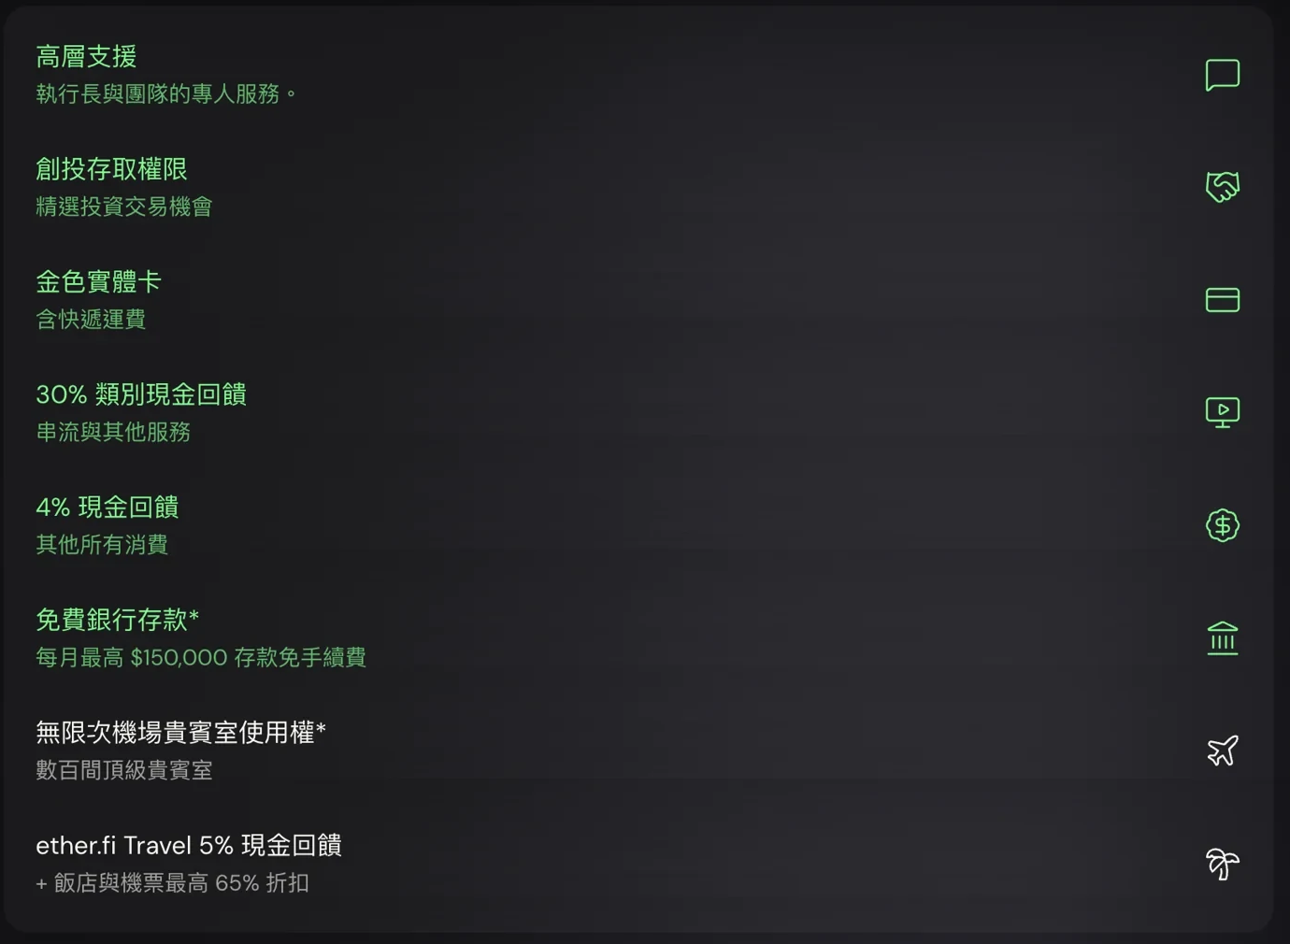
ETHER.FI CASH / 产品拆解
03 产品服务矩阵 · 会员
高阶会员，希望成为你的主账户
专属服务和更高权益，吸引高价值客户把资产和消费留在这里。
简单说 可以理解为：不只让你办一张卡，而是希望日常花钱和资产都常驻。
用户看到的界面
点截图放大 ↗
几种选择，放在一起看
·
Pinnacle服务
1
2
用优先支持和权益服务高价值客户
·
VIP深度关系
用高阶体验连接持续资产资格
·
成本和风险
同时管理奖励上限、服务费和集中度
1
专人服务和金属卡
2
高阶支持和投资入口
谁来完成
红 已采用 · 蓝 同类候选 · 灰 技术/角色
平台客户运营
权益与旅行服务方
有资质投资合作方
给需求更多的客户，提供更专门的服
务和卡片
专人支持和投资机会增加吸引力，但投资资
格需另行判断
提供优先支持和专属
客户服务
按合同兑现旅行和休
息室等权益
另行核实投资服务和
客户资格
用户得到什么
平台为什么做
经常或大额使用时，得到更匹配的服务。
争取用户的主要消费和长期资产关系。
展开这一能力 ↗
截图 S05 ↗
21 / 35
Notes:
简单说：可以理解为：不只让你办一张卡，而是希望日常花钱和资产都常驻。,
Pinnacle和VIP想争取的是更深的主账户关系。客户经理、优先支持、高阶奖励和资产门槛，都在鼓励高价值用户长期留下来。讲解时要把吸引力和条件放在一起：VIP类别30%不是所有消费返30%，现行上限是每月三十美元；未上线的保障也不能当已兑现权益。平台还要承担客服、权益和资金集中带来的成本。如果增加投资机会，仍要由合适主体提供并核验客户资格，不能因为是VIP就省掉当地要求。,
截图看点：
S05 Pinnacle主要权益与优先支持
从卡升级到服务：客户经理和优先支持，强调长期客户关系。
边界：部分保障和活动未上线；截图积分门槛与现行规则不同。
S06 VIP的4%、类别30%与高额入金退款
高比例要和上限看：30%是指定类别奖励，现行上限为每月$30。
边界：最高比例和无限类文案不能脱离资格、次数及地区条款。,
合作与资质：
先算服务能否持续：核客服时效、权益使用成本和大客户集中风险。 https://zkr2939716767-beep.github.io/etherfi-cash-product-map/map/#node=root-4-4-2
投资资格另行核实：VIP身份不能替代投资服务资质和适当性检查。 https://zkr2939716767-beep.github.io/etherfi-cash-product-map/map/#node=root-5-1-1-2,
树节点：
点截图放大 ↗ https://zkr2939716767-beep.github.io/etherfi-cash-product-map/presentation-v3.html#slide=21&image=S05-pinnacle-benefits
Pinnacle服务 https://zkr2939716767-beep.github.io/etherfi-cash-product-map/map/#node=product-membership
用优先支持和权益服务高价值客户 https://zkr2939716767-beep.github.io/etherfi-cash-product-map/map/#node=product-membership
VIP深度关系 https://zkr2939716767-beep.github.io/etherfi-cash-product-map/map/#node=growth-membership
用高阶体验连接持续资产资格 https://zkr2939716767-beep.github.io/etherfi-cash-product-map/map/#node=growth-membership
成本和风险 https://zkr2939716767-beep.github.io/etherfi-cash-product-map/map/#node=root-4-4-2
同时管理奖励上限、服务费和集中度 https://zkr2939716767-beep.github.io/etherfi-cash-product-map/map/#node=root-4-4-2
平台客户运营 https://zkr2939716767-beep.github.io/etherfi-cash-product-map/map/#node=growth-membership
提供优先支持和专属客户服务 https://zkr2939716767-beep.github.io/etherfi-cash-product-map/map/#node=growth-membership
权益与旅行服务方 https://zkr2939716767-beep.github.io/etherfi-cash-product-map/map/#node=product-travel-task-2
按合同兑现旅行和休息室等权益 https://zkr2939716767-beep.github.io/etherfi-cash-product-map/map/#node=product-travel-task-2
有资质投资合作方 https://zkr2939716767-beep.github.io/etherfi-cash-product-map/map/#node=root-5-1-1-2
另行核实投资服务和客户资格 https://zkr2939716767-beep.github.io/etherfi-cash-product-map/map/#node=root-5-1-1-2
展开这一能力 ↗ https://zkr2939716767-beep.github.io/etherfi-cash-product-map/map/#node=product-membership-benefits
截图 S05 ↗ https://zkr2939716767-beep.github.io/etherfi-cash-product-map/map/#node=screen-S05

Slide 22
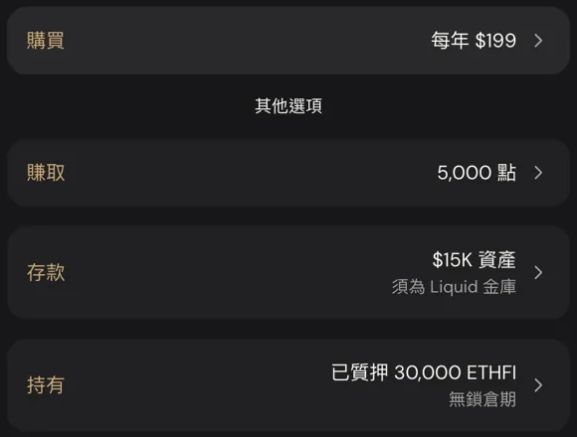
ETHER.FI CASH / 产品拆解
03 产品服务矩阵 · 会员
Luxe四条路，选适合自己的一条
可选年费、积分、Liquid资产或ETHFI；四条路的考核周期不同。
简单说 比如愿意付年费，和愿意长期持有资产，都能有各自的升级方式。
用户看到的界面
点截图放大 ↗
不同分工 / 可选条件
1
·
付年费
$199/年，对应12个月有效期
·
赚月度积分
5K点，按月考核及清零
2
·
持有Liquid
$15K合资格资产，持续检查
·
持有ETHFI
30K ETHFI，按适用持有规则
1
年费或积分二选一
2
还可选两条资产路径
谁来完成
红 已采用 · 蓝 同类候选 · 灰 技术/角色
平台资格引擎
计费与积分账本
可以按年付费，也可以按规则积累积分升级
持有Liquid资产，或按规则质押ETHFI，也能
满足条件
按不同周期检查是否保留等级
分别记录年费、月积分和资产
用户得到什么
平台为什么做
按消费习惯和资产安排选择升级办法。
把付费、活跃、资产留存和代币需求连接。
展开这一能力 ↗
截图 S08 ↗
22 / 35
Notes:
简单说：比如愿意付年费，和愿意长期持有资产，都能有各自的升级方式。,
这四条是选择，不是必须同时完成。愿意直接付费的人，可以走年费；经常使用的人，可以争取月积分；长期持有资产的人，也有Liquid或ETHFI路径。平台因此同时获得收入、活跃和资产留存。它们的时间规则不同：年费对应十二个月，积分按月，资产资格需要持续检查。具体门槛以账户当前规则为准。我们需要自己管理资格变化、续费、降级和权益生效；买一个计费工具，并不能替我们设计出可持续的会员制度。,
截图看点：
S08 Luxe解锁弹窗四项
四条路对应四类用户：付费、积分、Liquid资产和ETHFI分别可选。
考核周期不一样：年费看12个月，积分按月，资产要持续符合条件。
边界：截图为$199/年、5K点、$15K Liquid、30K ETHFI；需以账户现行规则为准。,
合作与资质：
跟着资格变化：处理续费、积分清零、资产变化和降级。 https://zkr2939716767-beep.github.io/etherfi-cash-product-map/map/#node=growth-membership
付款前讲清楚：展示适用价格、税费、退款和何时生效。 https://zkr2939716767-beep.github.io/etherfi-cash-product-map/map/#node=root-4-1-1,
树节点：
点截图放大 ↗ https://zkr2939716767-beep.github.io/etherfi-cash-product-map/presentation-v3.html#slide=22&image=S08-options-tight
付年费 https://zkr2939716767-beep.github.io/etherfi-cash-product-map/map/#node=growth-membership
$199/年，对应12个月有效期 https://zkr2939716767-beep.github.io/etherfi-cash-product-map/map/#node=growth-membership
赚月度积分 https://zkr2939716767-beep.github.io/etherfi-cash-product-map/map/#node=growth-membership
5K点，按月考核及清零 https://zkr2939716767-beep.github.io/etherfi-cash-product-map/map/#node=growth-membership
持有Liquid https://zkr2939716767-beep.github.io/etherfi-cash-product-map/map/#node=growth-membership
$15K合资格资产，持续检查 https://zkr2939716767-beep.github.io/etherfi-cash-product-map/map/#node=growth-membership
持有ETHFI https://zkr2939716767-beep.github.io/etherfi-cash-product-map/map/#node=growth-membership
30K ETHFI，按适用持有规则 https://zkr2939716767-beep.github.io/etherfi-cash-product-map/map/#node=growth-membership
平台资格引擎 https://zkr2939716767-beep.github.io/etherfi-cash-product-map/map/#node=growth-membership
按不同周期检查是否保留等级 https://zkr2939716767-beep.github.io/etherfi-cash-product-map/map/#node=growth-membership
计费与积分账本 https://zkr2939716767-beep.github.io/etherfi-cash-product-map/map/#node=root-1-3-4
分别记录年费、月积分和资产 https://zkr2939716767-beep.github.io/etherfi-cash-product-map/map/#node=root-1-3-4
展开这一能力 ↗ https://zkr2939716767-beep.github.io/etherfi-cash-product-map/map/#node=growth-membership
截图 S08 ↗ https://zkr2939716767-beep.github.io/etherfi-cash-product-map/map/#node=screen-S08

Slide 23
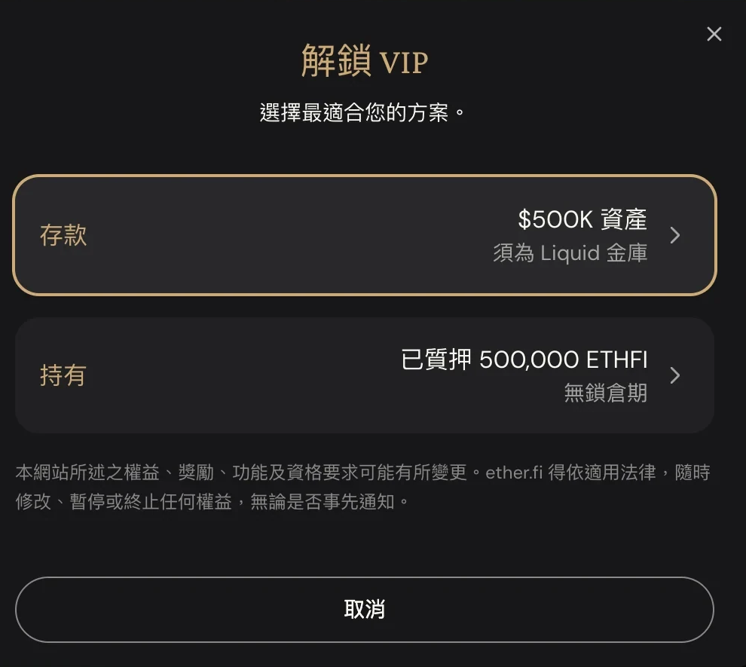
ETHER.FI CASH / 产品拆解
03 产品服务矩阵 · 会员
VIP用长期持有，换更高阶权益
$500K Liquid或500K ETHFI两条路径，资格要持续检查。
简单说 比如看你现在还持有多少，不是过去累计充过多少钱。
用户看到的界面
点截图放大 ↗
不同分工 / 可选条件
·
Liquid路径
$500K合资格持仓现值
1
·
ETHFI路径
500K ETHFI，按适用规则持有
2
·
持续检查资格
资产、估值和退出变化都要跟踪
1
持有50万美元Liquid
2
质押50万ETHFI
谁来完成
红 已采用 · 蓝 同类候选 · 灰 技术/角色
平台资格与估值层
Liquid产品基础设施
一条VIP路径，看合资格Liquid资产的
当前价值
另一条VIP路径；页面写无锁仓，不等于所有
资产即时可取
读取当前持仓和价值，更新等级
提供份额价值和实际赎回能力
用户得到什么
平台为什么做
持有合资格资产时，可同时使用高阶服务。
鼓励高价值资产长期留在生态里。
展开这一能力 ↗
截图 S07 ↗
23 / 35
Notes:
简单说：比如看你现在还持有多少，不是过去累计充过多少钱。,
VIP把权益和资产持有连接起来：一条是五十万美元合资格Liquid持仓，一条是五十万枚ETHFI。Liquid按当前gross美元价值看资格，不扣借款，也不是累计入金额。可以理解为平台看你现在留着多少，而不是曾经来过多少钱。“无锁仓”讲的是会员资格，不代表底层金库随时能赎回。我们复制时要分别记录持仓、估值、欠款和权益，说明何时降级，同时控制借款抬高持仓和资产过度集中的风险。,
截图看点：
S07 VIP解锁两条路径及无锁仓文案
看现在的持仓价值：$500K Liquid按合资格资产现值判断。
无锁仓不等于马上到账：会员条件不锁仓，底层产品退出仍有自己的规则。
边界：gross USD资格不扣借款，也不是累计入金；合约与产品退出规则另看。,
合作与资质：
资格和取钱分开讲：会员无锁仓，不代表底层产品随时到账。 https://zkr2939716767-beep.github.io/etherfi-cash-product-map/map/#node=earn-liquidity
资产与欠款分开看：gross资格口径之外，仍要管理杠杆和集中风险。 https://zkr2939716767-beep.github.io/etherfi-cash-product-map/map/#node=root-5-1-5,
树节点：
点截图放大 ↗ https://zkr2939716767-beep.github.io/etherfi-cash-product-map/presentation-v3.html#slide=23&image=S07-vip-unlock
Liquid路径 https://zkr2939716767-beep.github.io/etherfi-cash-product-map/map/#node=growth-membership
$500K合资格持仓现值 https://zkr2939716767-beep.github.io/etherfi-cash-product-map/map/#node=growth-membership
ETHFI路径 https://zkr2939716767-beep.github.io/etherfi-cash-product-map/map/#node=growth-membership
500K ETHFI，按适用规则持有 https://zkr2939716767-beep.github.io/etherfi-cash-product-map/map/#node=growth-membership
持续检查资格 https://zkr2939716767-beep.github.io/etherfi-cash-product-map/map/#node=growth-membership
资产、估值和退出变化都要跟踪 https://zkr2939716767-beep.github.io/etherfi-cash-product-map/map/#node=growth-membership
平台资格与估值层 https://zkr2939716767-beep.github.io/etherfi-cash-product-map/map/#node=growth-membership
读取当前持仓和价值，更新等级 https://zkr2939716767-beep.github.io/etherfi-cash-product-map/map/#node=growth-membership
Liquid产品基础设施 https://zkr2939716767-beep.github.io/etherfi-cash-product-map/map/#node=earn-partners
提供份额价值和实际赎回能力 https://zkr2939716767-beep.github.io/etherfi-cash-product-map/map/#node=earn-partners
展开这一能力 ↗ https://zkr2939716767-beep.github.io/etherfi-cash-product-map/map/#node=growth-membership
截图 S07 ↗ https://zkr2939716767-beep.github.io/etherfi-cash-product-map/map/#node=screen-S07

Slide 24
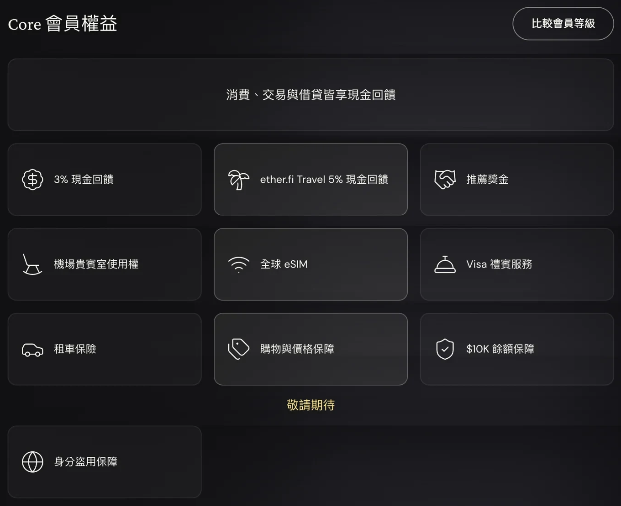
ETHER.FI CASH / 产品拆解
03 产品服务矩阵 · 会员
返现像订单，要能查到每一步
消费符合条件才计奖，ETHFI奖励要等到可领；退款还要调整。
简单说 比如消费退了，原本配给这笔消费的奖励也可能一起被扣回。
用户看到的界面
点截图放大 ↗
后台怎样完成
1
1
确认有效消费
核对清算、商户类别和会员等级
2
套用奖励规则
2
看比例、类别、上限和排除条件
3
记下ETHFI奖励
按约定价格和时间记入待领状态
4
等待并领取
条件满足后转为可领，再完成发放
5
退款同步调整
退款、撤销或违规时追回对应奖励
1
消费和旅行返现
2
多种使用场景的奖励
谁来完成
红 已采用 · 蓝 同类候选 · 灰 技术/角色
卡处理方
平台奖励账本
页面分别展示消费3%、Travel 5%，具体适
用条件另看规则
把消费、交易和借款相关权益放在一起，展
示会员能做什么
回传消费清算、商户类别和退款
计算奖励，管理待领、发
放和追回
用户得到什么
平台为什么做
知道每份奖励从哪来、何时可领。
用奖励争取下一次消费，防止先领奖再退款。
展开这一能力 ↗
截图 S03 ↗
24 / 35
Notes:
简单说：比如消费退了，原本配给这笔消费的奖励也可能一起被扣回。,
返现不只是一个总数，最好像订单一样可以逐笔追踪。卡侧确认消费后，平台按会员、商户类别、比例、封顶和排除规则算奖，再按约定价格换算ETHFI数量；待条件满足后才可领取。如果消费退款，奖励也要同步调整。会员积分进度是另一套记录，不能直接当已领返现。平台希望奖励让用户下次继续选这张卡，但代币并非没有成本。我们要先做准交易关联、待领奖励、发放和追回，再讨论返现比例够不够吸引人。,
截图看点：
S03 卡片返现权益区
奖励从有效消费开始：需要对应具体交易、会员和奖励规则。
边界：截图最高返现文案不代表所有交易同一比例。
S09 Core身份、积分进度与权益面板
先看自己当前等级：会员进度让用户知道身份和还差多少，不能当已领返现。
边界：积分进度不是已领取返现，酒店价格也不是可复购报价。,
合作与资质：
一奖对应一笔消费：保留原交易、美元价值、代币数量和价格时点。 https://zkr2939716767-beep.github.io/etherfi-cash-product-map/map/#node=growth-cashback
奖励也要做预算：ETHFI有价值，库存、回购或稀释都应计成本。 https://zkr2939716767-beep.github.io/etherfi-cash-product-map/map/#node=root-4-4,
树节点：
点截图放大 ↗ https://zkr2939716767-beep.github.io/etherfi-cash-product-map/presentation-v3.html#slide=24&image=S03-core-benefits
确认有效消费 https://zkr2939716767-beep.github.io/etherfi-cash-product-map/map/#node=growth-cashback
核对清算、商户类别和会员等级 https://zkr2939716767-beep.github.io/etherfi-cash-product-map/map/#node=growth-cashback
套用奖励规则 https://zkr2939716767-beep.github.io/etherfi-cash-product-map/map/#node=root-3-3-2
看比例、类别、上限和排除条件 https://zkr2939716767-beep.github.io/etherfi-cash-product-map/map/#node=root-3-3-2
记下ETHFI奖励 https://zkr2939716767-beep.github.io/etherfi-cash-product-map/map/#node=growth-cashback
按约定价格和时间记入待领状态 https://zkr2939716767-beep.github.io/etherfi-cash-product-map/map/#node=growth-cashback
等待并领取 https://zkr2939716767-beep.github.io/etherfi-cash-product-map/map/#node=growth-cashback
条件满足后转为可领，再完成发放 https://zkr2939716767-beep.github.io/etherfi-cash-product-map/map/#node=growth-cashback
退款同步调整 https://zkr2939716767-beep.github.io/etherfi-cash-product-map/map/#node=growth-cashback
退款、撤销或违规时追回对应奖励 https://zkr2939716767-beep.github.io/etherfi-cash-product-map/map/#node=growth-cashback
卡处理方 https://zkr2939716767-beep.github.io/etherfi-cash-product-map/map/#node=provider-rain
回传消费清算、商户类别和退款 https://zkr2939716767-beep.github.io/etherfi-cash-product-map/map/#node=provider-rain
平台奖励账本 https://zkr2939716767-beep.github.io/etherfi-cash-product-map/map/#node=growth-cashback
计算奖励，管理待领、发放和追回 https://zkr2939716767-beep.github.io/etherfi-cash-product-map/map/#node=growth-cashback
展开这一能力 ↗ https://zkr2939716767-beep.github.io/etherfi-cash-product-map/map/#node=growth-cashback
截图 S03 ↗ https://zkr2939716767-beep.github.io/etherfi-cash-product-map/map/#node=screen-S03

Slide 25
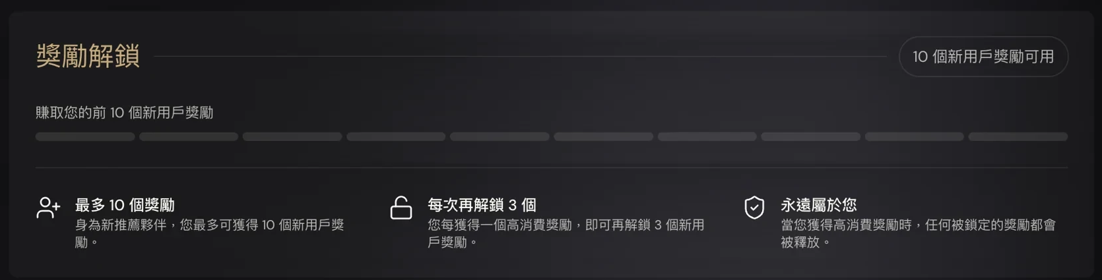
ETHER.FI CASH / 产品拆解
03 产品服务矩阵 · 推荐
邀请朋友，让老用户带来新客户
推荐链接记录谁带来客户，奖励更看重真实消费和资产行为。
简单说 可以理解为按有效结果付获客费：不只拉来注册，还要带来真实使用。
用户看到的界面
点截图放大 ↗
后台怎样完成
1
分享推荐入口
链接或二维码记录推荐关系
1
新客户加入
2
核对新客身份和活动资格
2
3
完成有效使用
达到认证、首刷或高消费等条件
4
核奖后发放
检查作弊，再记待付和已付奖励
1
初始10个新客奖励名额
2
高消费再增加3个名额
谁来完成
红 已采用 · 蓝 同类候选 · 灰 技术/角色
平台推荐与归因
奖励结算与反作弊
先限制奖励名额，控制起步阶段的获客补贴
被推荐人达到高消费条件，才继续解锁新客
奖励名额
记录谁推荐了谁，关联有效行为
检查作弊，处理待付、发
放和追回
用户得到什么
平台为什么做
老用户可分享，新用户知道奖励条件。
按有效使用付获客费，争取持续消费和资产。
展开这一能力 ↗
截图 S18 ↗
25 / 35
Notes:
简单说：可以理解为按有效结果付获客费：不只拉来注册，还要带来真实使用。,
推荐功能先回答两个问题：客户是谁带来的，后来有没有真正使用。链接和二维码用来记录关系，不同奖励再引导开户、消费或留存资产。等级一截图展示新客十美元、高消费十五美元和消费0.1%等规则，但待付和已付都是零，不能把规则当实际获客成绩。平台不一定需要Galxe，也可以自建事件和奖励记录。重点是定义有效新客、重复账户、归因时间和追回条件，再看每个有效客户花了多少获客成本。,
截图看点：
S18 推荐链接、QR、名额与等级1奖励
分享时留下推荐关系：链接、复制和二维码，让系统知道客户是谁带来的。
奖励跟有效使用走：新客、高消费和消费分润，分别鼓励不同结果。
边界：截图已付、待付和活跃为零，未证明真实获客效果；初始名额不宜泛化。,
合作与资质：
先定有效结果：写清有效新客、消费门槛、归因时间和重复账户。 https://zkr2939716767-beep.github.io/etherfi-cash-product-map/map/#node=growth-referral
检查推广要求：评估各地区金融推广、代币和多层奖励要求。 https://zkr2939716767-beep.github.io/etherfi-cash-product-map/map/#node=root-5-1-1,
树节点：
点截图放大 ↗ https://zkr2939716767-beep.github.io/etherfi-cash-product-map/presentation-v3.html#slide=25&image=S18-reward-unlock
分享推荐入口 https://zkr2939716767-beep.github.io/etherfi-cash-product-map/map/#node=growth-referral
链接或二维码记录推荐关系 https://zkr2939716767-beep.github.io/etherfi-cash-product-map/map/#node=growth-referral
新客户加入 https://zkr2939716767-beep.github.io/etherfi-cash-product-map/map/#node=growth-referral
核对新客身份和活动资格 https://zkr2939716767-beep.github.io/etherfi-cash-product-map/map/#node=growth-referral
完成有效使用 https://zkr2939716767-beep.github.io/etherfi-cash-product-map/map/#node=root-3-1-1
达到认证、首刷或高消费等条件 https://zkr2939716767-beep.github.io/etherfi-cash-product-map/map/#node=root-3-1-1
核奖后发放 https://zkr2939716767-beep.github.io/etherfi-cash-product-map/map/#node=growth-referral
检查作弊，再记待付和已付奖励 https://zkr2939716767-beep.github.io/etherfi-cash-product-map/map/#node=growth-referral
平台推荐与归因 https://zkr2939716767-beep.github.io/etherfi-cash-product-map/map/#node=growth-referral
记录谁推荐了谁，关联有效行为 https://zkr2939716767-beep.github.io/etherfi-cash-product-map/map/#node=growth-referral
奖励结算与反作弊 https://zkr2939716767-beep.github.io/etherfi-cash-product-map/map/#node=growth-referral
检查作弊，处理待付、发放和追回 https://zkr2939716767-beep.github.io/etherfi-cash-product-map/map/#node=growth-referral
展开这一能力 ↗ https://zkr2939716767-beep.github.io/etherfi-cash-product-map/map/#node=growth-referral
截图 S18 ↗ https://zkr2939716767-beep.github.io/etherfi-cash-product-map/map/#node=screen-S18

Slide 26
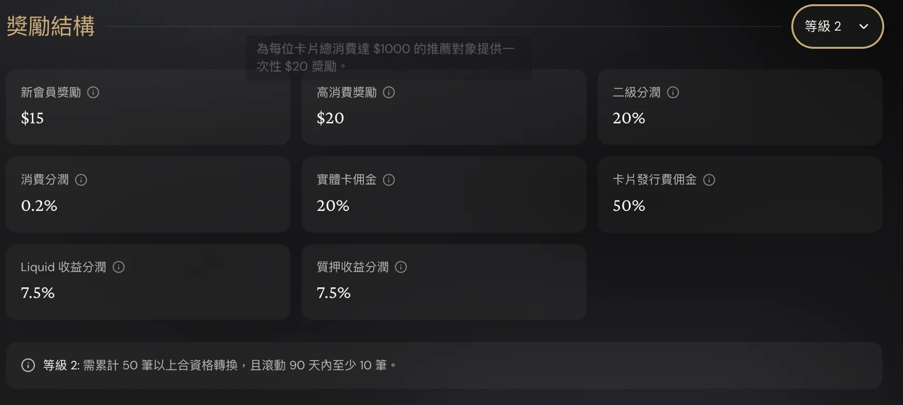
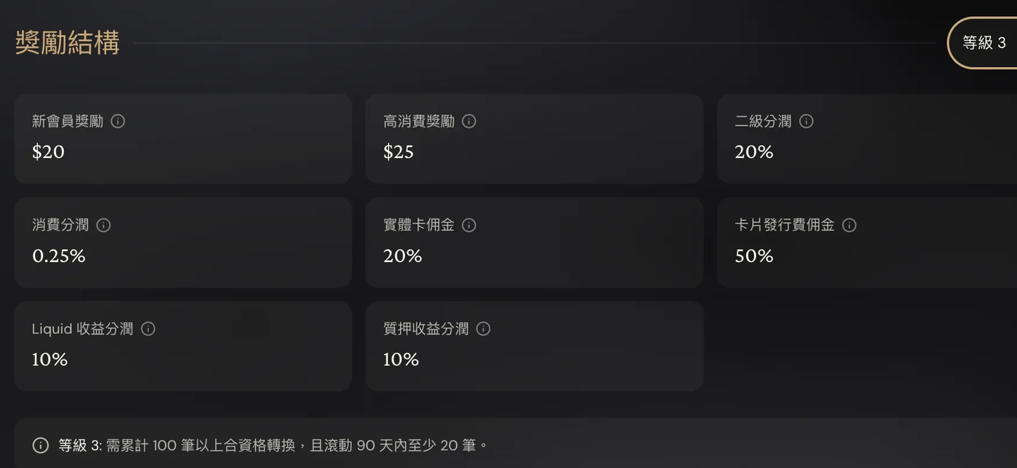
ETHER.FI CASH / 产品拆解
03 产品服务矩阵 · 推荐
渠道要升级，也要持续带来活跃
累计推荐人数决定能否晋级，最近90天的有效客户决定能否维持。
简单说 比如过去拉的人多可以晋级，但近期没人有效使用，等级仍可能下降。
用户看到的界面
点截图放大 ↗
几种选择，放在一起看
·
等级2
累计50人；90天10人；消费分润0.2%
1
·
等级3
2
累计100人；90天20人；消费分润0.25%
·
为什么这样定
让渠道持续经营，减少一次性拉人
1
不同使用，给不同奖励
2
更高等级，更多分润
谁来完成
红 已采用 · 蓝 同类候选 · 灰 技术/角色
平台渠道规则
客户事件与收入账本
新客、高消费和后续业务，分别对应
不同奖励
部分奖励比例随等级提高，具体按各项
规则计算
判断晋级、维持、降级和
奖励比例
按有效使用和约定基数计算分润
用户得到什么
平台为什么做
渠道看得见成长目标和维持条件。
让长期奖励跟着近期真实活跃走。
展开这一能力 ↗
截图 S13 ↗
26 / 35
Notes:
简单说：比如过去拉的人多可以晋级，但近期没人有效使用，等级仍可能下降。,
渠道升级可以讲成两道题：过去累计带来多少人，最近还有多少人有效使用。等级二截图是累计五十名、九十天十名，等级三是一百名、二十名；消费分润分别为0.2%和0.25%。这样渠道不能只冲一次注册人数，还要持续经营。收益分润7.5%或10%不等于按客户本金抽这些比例，二级分润也要核实基数。我们要把计提基数、资格、降级和追回写清，让渠道知道赚的是什么钱，而不是只看一个高百分比。,
截图看点：
S13 等级2奖励、晋级与维持要求
等级2的维持条件：消费分润0.2%，累计50人，90天维持10人。
边界：收益分润7.5%不是用户本金比例；二级基数需询证。
S14 等级3奖励、晋级与维持要求
等级3的维持条件：消费分润0.25%，累计100人，90天维持20人。
边界：截图费率可变更或追回，不能泛化到所有客户。,
合作与资质：
写清按什么算钱：消费、收益、发行费和二级分润分别定义基数。 https://zkr2939716767-beep.github.io/etherfi-cash-product-map/map/#node=growth-referral
每次考核可解释：累计人数、90天有效人数和降级都要能追溯。 https://zkr2939716767-beep.github.io/etherfi-cash-product-map/map/#node=root-3-1-1,
树节点：
点截图放大 ↗ https://zkr2939716767-beep.github.io/etherfi-cash-product-map/presentation-v3.html#slide=26&image=S13-referral-tier2
等级2 https://zkr2939716767-beep.github.io/etherfi-cash-product-map/map/#node=root-3-1-1
累计50人；90天10人；消费分润0.2% https://zkr2939716767-beep.github.io/etherfi-cash-product-map/map/#node=root-3-1-1
等级3 https://zkr2939716767-beep.github.io/etherfi-cash-product-map/map/#node=root-3-1-1
累计100人；90天20人；消费分润0.25% https://zkr2939716767-beep.github.io/etherfi-cash-product-map/map/#node=root-3-1-1
为什么这样定 https://zkr2939716767-beep.github.io/etherfi-cash-product-map/map/#node=growth-referral
让渠道持续经营，减少一次性拉人 https://zkr2939716767-beep.github.io/etherfi-cash-product-map/map/#node=growth-referral
平台渠道规则 https://zkr2939716767-beep.github.io/etherfi-cash-product-map/map/#node=root-3-1-1
判断晋级、维持、降级和奖励比例 https://zkr2939716767-beep.github.io/etherfi-cash-product-map/map/#node=root-3-1-1
客户事件与收入账本 https://zkr2939716767-beep.github.io/etherfi-cash-product-map/map/#node=growth-referral
按有效使用和约定基数计算分润 https://zkr2939716767-beep.github.io/etherfi-cash-product-map/map/#node=growth-referral
展开这一能力 ↗ https://zkr2939716767-beep.github.io/etherfi-cash-product-map/map/#node=root-3-1-1
截图 S13 ↗ https://zkr2939716767-beep.github.io/etherfi-cash-product-map/map/#node=screen-S13

Slide 27
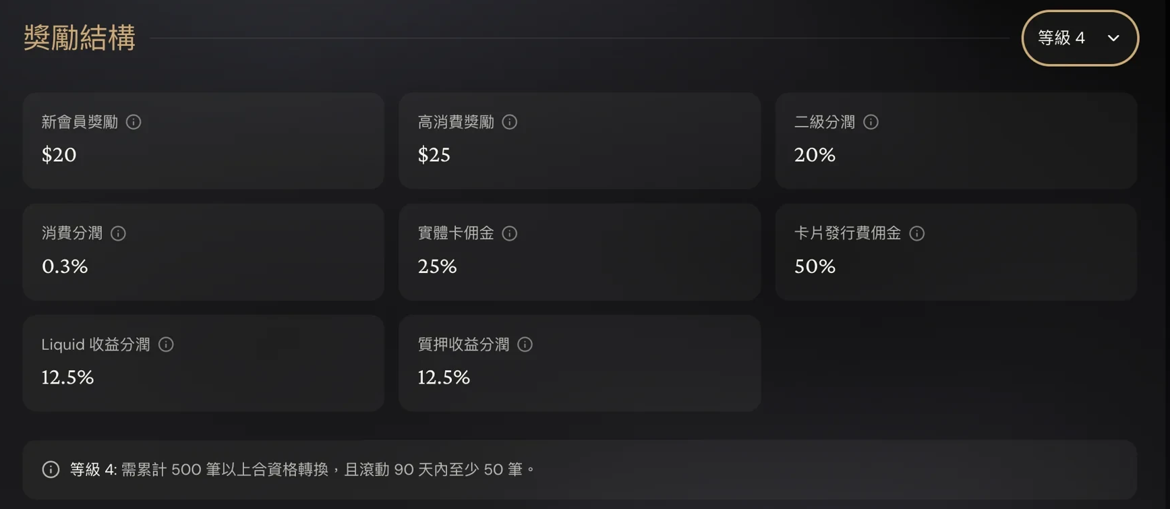
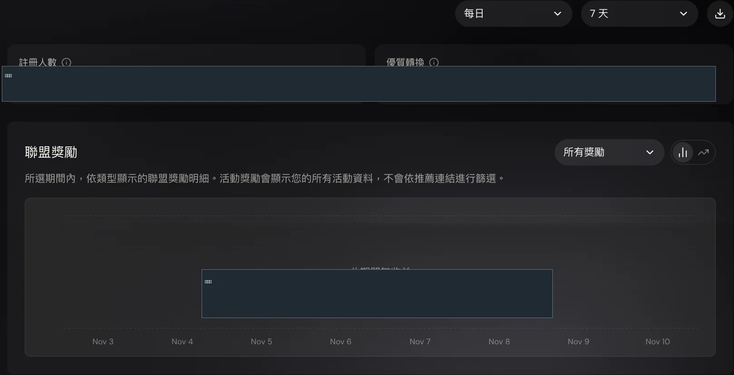
ETHER.FI CASH / 产品拆解
03 产品服务矩阵 · 推荐
渠道看板，把奖励算到真正到账
先记录有效行为，再计提、月度复核，最后支付净奖励。
简单说 可以理解为佣金账单：预估多少、待审核多少、真正付了多少，要分开。
用户看到的界面
点截图放大 ↗
后台怎样完成
1
汇总有效行为
按规则记录注册、消费和收益归属
2
2
算待结奖励
1
按等级和合同基数计算佣金
3
每月复核
扣除作弊、退款和不合条件的部分
4
支付净奖励
发放后更新已付，必要时追回
1
大渠道的长期奖励
2
选时间，查看或导出
谁来完成
红 已采用 · 蓝 同类候选 · 灰 技术/角色
平台渠道看板
奖励结算与风险复核
用更高档分润，争取渠道长期带来有效客户
推荐者可以自己查看某段时间的表现，减少
来回询问
展示推荐结果和待付奖励明细
按月复核支付净额，处理追回
用户得到什么
平台为什么做
渠道能解释每笔佣金从哪来、为什么变化。
增加渠道信任，控制补贴和作弊成本。
展开这一能力 ↗
截图 S15 ↗
27 / 35
Notes:
简单说：可以理解为佣金账单：预估多少、待审核多少、真正付了多少，要分开。,
大渠道需要的不只是高比例，还要看得懂的账。等级四截图有消费0.3%、收益分润12.5%，同时设累计五百名和九十天五十名等条件。奖励先根据行为计提，再月度复核，扣掉不符合的部分后发净额。S19还是全零空态，十一月十五日是计划分发日，不是已到账。长期佣金也有条件。我们要把待审核、待付款、已付和追回分开，让渠道能逐笔查，平台才知道花钱买到真实客户，还是只有虚假增长。,
截图看点：
S15 等级4与消费0.3%、收益分润12.5%
高等级仍有维持条件：累计500人、90天50人等要求，强调持续经营。
边界：12.5%收益分润不是平台收费率；长期佣金仍附条件。
S19 活动看板与下一次分发日期
看板不等于已付款：注册、消费、收益和最终支付金额要分开看。
边界：全零空态没有实际转化率；截图分发日2026-11-15不是已支付。,
合作与资质：
把月结规则写清：约定币种、最低额、时区、复核、付款和申诉。 https://zkr2939716767-beep.github.io/etherfi-cash-product-map/map/#node=growth-referral
四类数字别混：总注册、有效客户、消费额和净支付分别统计。 https://zkr2939716767-beep.github.io/etherfi-cash-product-map/map/#node=growth-referral,
树节点：
点截图放大 ↗ https://zkr2939716767-beep.github.io/etherfi-cash-product-map/presentation-v3.html#slide=27&image=S15-referral-tier4
汇总有效行为 https://zkr2939716767-beep.github.io/etherfi-cash-product-map/map/#node=growth-referral
按规则记录注册、消费和收益归属 https://zkr2939716767-beep.github.io/etherfi-cash-product-map/map/#node=growth-referral
算待结奖励 https://zkr2939716767-beep.github.io/etherfi-cash-product-map/map/#node=root-3-1-1
按等级和合同基数计算佣金 https://zkr2939716767-beep.github.io/etherfi-cash-product-map/map/#node=root-3-1-1
每月复核 https://zkr2939716767-beep.github.io/etherfi-cash-product-map/map/#node=growth-referral
扣除作弊、退款和不合条件的部分 https://zkr2939716767-beep.github.io/etherfi-cash-product-map/map/#node=growth-referral
支付净奖励 https://zkr2939716767-beep.github.io/etherfi-cash-product-map/map/#node=screen-S19
发放后更新已付，必要时追回 https://zkr2939716767-beep.github.io/etherfi-cash-product-map/map/#node=screen-S19
平台渠道看板 https://zkr2939716767-beep.github.io/etherfi-cash-product-map/map/#node=growth-referral
展示推荐结果和待付奖励明细 https://zkr2939716767-beep.github.io/etherfi-cash-product-map/map/#node=growth-referral
奖励结算与风险复核 https://zkr2939716767-beep.github.io/etherfi-cash-product-map/map/#node=growth-referral
按月复核支付净额，处理追回 https://zkr2939716767-beep.github.io/etherfi-cash-product-map/map/#node=growth-referral
展开这一能力 ↗ https://zkr2939716767-beep.github.io/etherfi-cash-product-map/map/#node=growth-referral
截图 S15 ↗ https://zkr2939716767-beep.github.io/etherfi-cash-product-map/map/#node=screen-S15

Slide 28
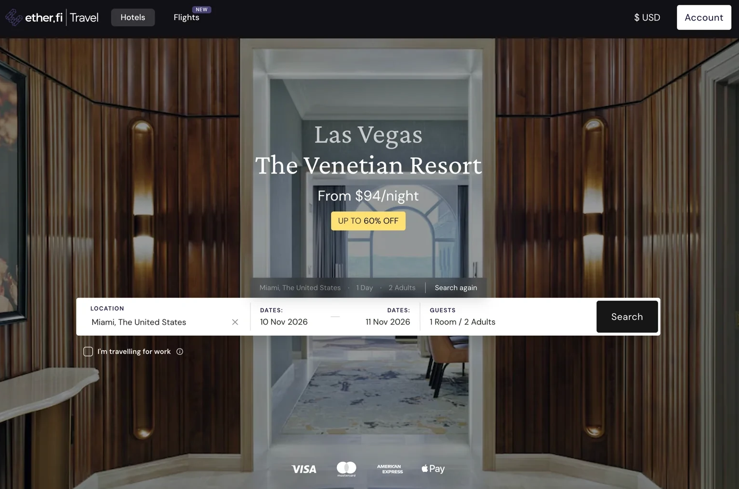
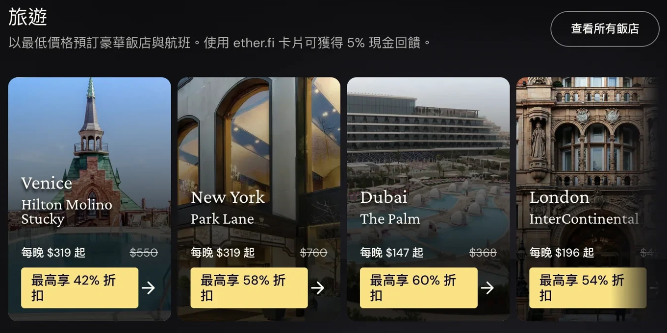
ETHER.FI CASH / 产品拆解
03 产品服务矩阵 · 旅行
旅行权益，要从优惠图走到真实入住
酒店优惠背后，还要有库存、最终报价、订单确认和退改服务。
简单说 比如看到低价不等于订到房；要选日期、看总价，再等订单确认。
用户看到的界面
点截图放大 ↗
后台怎样完成
1
搜索行程
按目的地、日期和人数查库存
1
2
2
确认最终价格
一起看房型、税费、取消规则和优惠
3
支付并确认
旅行卖方核实库存，确认订单
4
入住与售后
处理取消、退款，并同步奖励变化
1
酒店与航班分开进入
2
提醒旅行也有返现
谁来完成
红 已采用 · 蓝 同类候选 · 灰 技术/角色
旅行库存与卖方
Entravel
平台会员与卡奖励
两类预订分别选择，不是一个订单必须
同时购买
把Travel 5%放在会员页，让用户想起
已有权益
提供房源、报价、订
单和退改服务
有历史合作线索，当
前安排待核
判断会员资格，处理
奖励和退款
用户得到什么
平台为什么做
在平台里使用旅行权益，少跳一次网站。
增加旅行消费，也让会员权益更可感知。
展开这一能力 ↗
截图 S20 ↗
28 / 35
Notes:
简单说：比如看到低价不等于订到房；要选日期、看总价，再等订单确认。,
旅行功能是一套预订服务，不能只看优惠主图。用户选好目的地和日期后，才会得到对应房型、税费和取消条件的价格；付款后还要确认库存和订单，之后可能需要退改。S20的Venetian九十四美元是主视觉，不是Miami搜索结果，也不能保证每单都有最高折扣。Entravel有历史合作线索，当前合同和接口仍待核。我们可以选导流、白标或API，但先要说清谁卖房、谁收款、谁处理无房和退款，再决定页面接多深。,
截图看点：
S20 酒店搜索条件、主视觉价格与支付标识
搜索后才有对应报价：主视觉Venetian $94并不是Miami的搜索结果。
边界：最高折扣并非每单适用；多种支付标识不等于发卡合作。
S09 会员台酒店与折扣卡片
把会员权益用起来：旅行优惠给会员一个真实使用场景。
边界：酒店示例价格受日期、房型、税费与取消条款影响。,
合作与资质：
先选接入方式：导流、白标或API，先明确卖方和收款方。 https://zkr2939716767-beep.github.io/etherfi-cash-product-map/map/#node=product-travel-task-1
先谈出问题怎么办：写清无房、取消退款、客服升级和优惠出资。 https://zkr2939716767-beep.github.io/etherfi-cash-product-map/map/#node=provider-entravel,
树节点：
点截图放大 ↗ https://zkr2939716767-beep.github.io/etherfi-cash-product-map/presentation-v3.html#slide=28&image=S20-travel
搜索行程 https://zkr2939716767-beep.github.io/etherfi-cash-product-map/map/#node=product-travel-task-1
按目的地、日期和人数查库存 https://zkr2939716767-beep.github.io/etherfi-cash-product-map/map/#node=product-travel-task-1
确认最终价格 https://zkr2939716767-beep.github.io/etherfi-cash-product-map/map/#node=product-travel-task-1
一起看房型、税费、取消规则和优惠 https://zkr2939716767-beep.github.io/etherfi-cash-product-map/map/#node=product-travel-task-1
支付并确认 https://zkr2939716767-beep.github.io/etherfi-cash-product-map/map/#node=product-travel-task-1
旅行卖方核实库存，确认订单 https://zkr2939716767-beep.github.io/etherfi-cash-product-map/map/#node=product-travel-task-1
入住与售后 https://zkr2939716767-beep.github.io/etherfi-cash-product-map/map/#node=product-travel-task-2
处理取消、退款，并同步奖励变化 https://zkr2939716767-beep.github.io/etherfi-cash-product-map/map/#node=product-travel-task-2
旅行库存与卖方 https://zkr2939716767-beep.github.io/etherfi-cash-product-map/map/#node=product-travel-task-1
提供房源、报价、订单和退改服务 https://zkr2939716767-beep.github.io/etherfi-cash-product-map/map/#node=product-travel-task-1
Entravel https://zkr2939716767-beep.github.io/etherfi-cash-product-map/map/#node=provider-entravel
有历史合作线索，当前安排待核 https://zkr2939716767-beep.github.io/etherfi-cash-product-map/map/#node=provider-entravel
平台会员与卡奖励 https://zkr2939716767-beep.github.io/etherfi-cash-product-map/map/#node=product-travel-task-3
判断会员资格，处理奖励和退款 https://zkr2939716767-beep.github.io/etherfi-cash-product-map/map/#node=product-travel-task-3
展开这一能力 ↗ https://zkr2939716767-beep.github.io/etherfi-cash-product-map/map/#node=product-travel
截图 S20 ↗ https://zkr2939716767-beep.github.io/etherfi-cash-product-map/map/#node=screen-S20

Slide 29
ETHER.FI CASH / 产品拆解
03 全栈盈利闭环
平台怎么赚钱？看三类收入
用户收费、卡项目分成、具体金融收费，分别确认后才能入账。
简单说 比如商户付了一笔手续费，不等于这笔钱全部成为平台收入。
用户看到的界面
点截图放大 ↗
不同分工 / 可选条件
1
·
用户直接付费
2
按规则收会员、开卡或实体卡费用
·
卡项目分成
发行侧按合同分给平台的净收入
·
金融产品收费
借款、策略或分销按具体安排计费
1
消费和旅行返现
2
年费或积分二选一
谁来完成
红 已采用 · 蓝 同类候选 · 灰 技术/角色
发卡与处理合作方
策略与借贷相关方
平台财务与账本
页面分别展示消费3%、Travel 5%，具体适
用条件另看规则
可以按年付费，也可以按规则积累积分升级
提供合同分成和实际
费用账单
分别约定具体产品的
收费与分配
把交易额、收入、成
本和利润分开
用户得到什么
平台为什么做
把费用和权益一起看，判断自己是否划算。
用不同收入，覆盖奖励和持续服务成本。
展开这一能力 ↗
截图 S03 ↗
29 / 35
Notes:
简单说：比如商户付了一笔手续费，不等于这笔钱全部成为平台收入。,
收入可以分成三类：用户付的会员或卡费用，卡项目合同给平台的净分成，以及具体金融产品约定的收费。商户手续费不是全部给Visa，更不是全部给平台；交换费、网络费和收单服务费各有归属。平台赚到多少，要看合同和实际结算。消费额很大，也不能直接推出利润很高；返现3%更不代表只靠交换费就能覆盖。我们只把确认属于平台的部分算收入，未核实的借款加价、清算分成或管理费不能自行补进模型。,
截图看点：
S03 Core免费卡与实体卡条件
免费也是定价方式：基础入口免费，不代表制卡和服务没有成本。
边界：截图不披露卡项目真实收入分成。
S08 Luxe年度购买价格
可见的会员收费：$199/年对应会员的付费解锁路径。
边界：会员价格不等于全部用户付费或平台净利润。,
合作与资质：
逐层拆手续费：把商户费、网络费、交换费和平台净分成分开。 https://zkr2939716767-beep.github.io/etherfi-cash-product-map/map/#node=root-4-2
没有依据就先别算：息差、清算分成和资管收费逐项确认后入模。 https://zkr2939716767-beep.github.io/etherfi-cash-product-map/map/#node=root-4-3-1,
树节点：
点截图放大 ↗ https://zkr2939716767-beep.github.io/etherfi-cash-product-map/presentation-v3.html#slide=29&image=S03-core-benefits
用户直接付费 https://zkr2939716767-beep.github.io/etherfi-cash-product-map/map/#node=root-4-1-1
按规则收会员、开卡或实体卡费用 https://zkr2939716767-beep.github.io/etherfi-cash-product-map/map/#node=root-4-1-1
卡项目分成 https://zkr2939716767-beep.github.io/etherfi-cash-product-map/map/#node=root-4-2
发行侧按合同分给平台的净收入 https://zkr2939716767-beep.github.io/etherfi-cash-product-map/map/#node=root-4-2
金融产品收费 https://zkr2939716767-beep.github.io/etherfi-cash-product-map/map/#node=root-4-3
借款、策略或分销按具体安排计费 https://zkr2939716767-beep.github.io/etherfi-cash-product-map/map/#node=root-4-3
发卡与处理合作方 https://zkr2939716767-beep.github.io/etherfi-cash-product-map/map/#node=provider-rain
提供合同分成和实际费用账单 https://zkr2939716767-beep.github.io/etherfi-cash-product-map/map/#node=provider-rain
策略与借贷相关方 https://zkr2939716767-beep.github.io/etherfi-cash-product-map/map/#node=root-4-3
分别约定具体产品的收费与分配 https://zkr2939716767-beep.github.io/etherfi-cash-product-map/map/#node=root-4-3
平台财务与账本 https://zkr2939716767-beep.github.io/etherfi-cash-product-map/map/#node=business-model
把交易额、收入、成本和利润分开 https://zkr2939716767-beep.github.io/etherfi-cash-product-map/map/#node=business-model
展开这一能力 ↗ https://zkr2939716767-beep.github.io/etherfi-cash-product-map/map/#node=business-model
截图 S03 ↗ https://zkr2939716767-beep.github.io/etherfi-cash-product-map/map/#node=screen-S03

Slide 30
ETHER.FI CASH / 产品拆解
03 全栈盈利闭环
收入减掉所有成本，才知道赚多少
免费和高返现是用户看到的价格；后台还要算供应商、奖励和风险成本。
简单说 比如客户带来10元收入，服务和补贴花了8元，剩下2元才是净贡献。
用户看到的界面
点截图放大 ↗
后台怎样完成
1
先算可得收入
只算按合同和实际收取归属的收入
2
2
减供应商费用
扣卡、资金、链上、风控和结算费用
1
3
减奖励和服务
扣返现、补贴、权益、客服和损失
4
再看留存和贡献
分客户群看剩多少、能否持续使用
1
活动有截止时间
2
Nonce策略，Midas基建
谁来完成
红 已采用 · 蓝 同类候选 · 灰 技术/角色
供应商结算数据
平台财务与增长分析
倒计时给出行动期限，用户还需核对自己是
否符合资格
一个提供策略，一个提供这款产品所示的
基础设施
给出逐项真实费用和返还数据
合并看奖励、风险、客户留
存和收益
用户得到什么
平台为什么做
看懂免费和奖励的条件，不高估实际回报。
扩大规模前，先确认补贴和服务能持续。
展开这一能力 ↗
截图 S17 ↗
30 / 35
Notes:
简单说：比如客户带来10元收入，服务和补贴花了8元，剩下2元才是净贡献。,
免费入金、0%产品费和高返现，是客户看到的定价，不代表后台没有费用。入金返费、会员权益和ETHFI奖励都需要预算。Bold页面的两项0%也只限那两项，不能说全部零成本，或反过来编出隐藏收费。我们从可得收入开始，减去卡、资金、链上、风控、结算、奖励、客服和争议损失，再按地区和客户群看剩余贡献与留存。只有这样，才能区分健康增长和补贴换来的交易量，不能凭高APY或高消费额断言暴利。,
截图看点：
S17 银行入金退款活动与额度
免费需要有人承担：先扣后返，仍然发生入金和补贴成本。
边界：活动补贴不是长期零成本。
S25 平台费0%、绩效费0%区域
0%限于所列两项：底层运作、资金和退出仍可能有成本，需逐项核实。
边界：不能从两项0%推断总成本为零或隐藏收费。,
合作与资质：
分客户群算账：按地区、卡种、消费和资产类型看净贡献。 https://zkr2939716767-beep.github.io/etherfi-cash-product-map/map/#node=business-model
不靠猜测补利润：汇差、Gas加价和罚金归属，要有条款和账单。 https://zkr2939716767-beep.github.io/etherfi-cash-product-map/map/#node=root-4-3-1,
树节点：
点截图放大 ↗ https://zkr2939716767-beep.github.io/etherfi-cash-product-map/presentation-v3.html#slide=30&image=S17-bank-promo
先算可得收入 https://zkr2939716767-beep.github.io/etherfi-cash-product-map/map/#node=root-4-2
只算按合同和实际收取归属的收入 https://zkr2939716767-beep.github.io/etherfi-cash-product-map/map/#node=root-4-2
减供应商费用 https://zkr2939716767-beep.github.io/etherfi-cash-product-map/map/#node=root-4-4-1
扣卡、资金、链上、风控和结算费用 https://zkr2939716767-beep.github.io/etherfi-cash-product-map/map/#node=root-4-4-1
减奖励和服务 https://zkr2939716767-beep.github.io/etherfi-cash-product-map/map/#node=root-4-4-2
扣返现、补贴、权益、客服和损失 https://zkr2939716767-beep.github.io/etherfi-cash-product-map/map/#node=root-4-4-2
再看留存和贡献 https://zkr2939716767-beep.github.io/etherfi-cash-product-map/map/#node=business-model
分客户群看剩多少、能否持续使用 https://zkr2939716767-beep.github.io/etherfi-cash-product-map/map/#node=business-model
供应商结算数据 https://zkr2939716767-beep.github.io/etherfi-cash-product-map/map/#node=root-4-4-1
给出逐项真实费用和返还数据 https://zkr2939716767-beep.github.io/etherfi-cash-product-map/map/#node=root-4-4-1
平台财务与增长分析 https://zkr2939716767-beep.github.io/etherfi-cash-product-map/map/#node=root-4-4-2
合并看奖励、风险、客户留存和收益 https://zkr2939716767-beep.github.io/etherfi-cash-product-map/map/#node=root-4-4-2
展开这一能力 ↗ https://zkr2939716767-beep.github.io/etherfi-cash-product-map/map/#node=business-model
截图 S17 ↗ https://zkr2939716767-beep.github.io/etherfi-cash-product-map/map/#node=screen-S17

Slide 31
ETHER.FI CASH / 产品拆解
04 供应商协同架构
供应商交付模块，平台串成服务
账户、金融、支付和履约是并列分工，平台负责把客户体验接完整。
简单说 可以理解为装修团队：各自做专业工种，平台要对最终交付负责。
用户看到的界面
点截图放大 ↗
不同分工 / 可选条件
·
账户和签名
1
Safe、Turnkey及平台的操作权限
2
金融产品
·
借贷、投资策略和份额记录
·
卡和结算
Rain、发卡方及Visa卡计划
·
风险和履约
名单、资金风险、反欺诈和旅行售后
1
按需求选资产、卡或借款
2
Nonce策略，Midas基建
谁来完成
红 已采用 · 蓝 同类候选 · 灰 技术/角色
Turnkey与Rain
Nonce / Midas
Fordefi
平台
这是并列入口，可直接选择要办的事
一个提供策略，一个提供这款产品所示的
基础设施
分别提供签名和卡
基础设施
连接状态、账本、规
则和客户服务
Bold策略、份额与
账户支持
用户得到什么
平台为什么做
体验保持统一，出了问题也有清楚的负责人。
买成熟能力，把精力放在连接和运营上。
展开这一能力 ↗
截图 S24 ↗
31 / 35
Notes:
简单说：可以理解为装修团队：各自做专业工种，平台要对最终交付负责。,
这套产品有很多能力可以买，但买到模块不等于服务自然完整。账户、金融、卡、风控和旅行是并列分工，平台要把它们接成同一客户状态和账本。Turnkey、Rain有确认合作，Nonce、Midas、Fordefi要限定在Bold架构；其他品牌不能当已采用。谈合作可以用五张表：能做什么，谁负责，怎么算钱，回传什么数据，如何退出替换。五项是同时检查的维度，不是资金必须先后经过的五步；平台始终要对客户体验负责。,
截图看点：
S24 完整产品导航
一个前台，多种分工：相邻菜单背后可能是不同合同和负责人。
边界：前台不证明同一个供应商覆盖全部功能。
S25 Nonce、Midas与费用区
按具体产品看角色：Bold的供应商不能直接套到个人Cash或其他Earn。
边界：供应商关系必须限定产品、地区与时间。,
合作与资质：
合作看五件事：能做什么、谁负责、怎么算钱、回什么数据、怎么退出。 https://zkr2939716767-beep.github.io/etherfi-cash-product-map/map/#node=root-5-2-3
红蓝代表关系：红为确认合作，蓝为候选，不代表谁更好。 https://zkr2939716767-beep.github.io/etherfi-cash-product-map/map/#node=root-5-2-3
准入另行办理：公司核验、卡项目批准、PCI范围和业务资格逐项确认。 https://zkr2939716767-beep.github.io/etherfi-cash-product-map/map/#node=root-5-1-2,
树节点：
点截图放大 ↗ https://zkr2939716767-beep.github.io/etherfi-cash-product-map/presentation-v3.html#slide=31&image=S24-navigation
账户和签名 https://zkr2939716767-beep.github.io/etherfi-cash-product-map/map/#node=journey-account
Safe、Turnkey及平台的操作权限 https://zkr2939716767-beep.github.io/etherfi-cash-product-map/map/#node=journey-account
金融产品 https://zkr2939716767-beep.github.io/etherfi-cash-product-map/map/#node=earn-partners
借贷、投资策略和份额记录 https://zkr2939716767-beep.github.io/etherfi-cash-product-map/map/#node=earn-partners
卡和结算 https://zkr2939716767-beep.github.io/etherfi-cash-product-map/map/#node=provider-rain
Rain、发卡方及Visa卡计划 https://zkr2939716767-beep.github.io/etherfi-cash-product-map/map/#node=provider-rain
风险和履约 https://zkr2939716767-beep.github.io/etherfi-cash-product-map/map/#node=root-5-2-3
名单、资金风险、反欺诈和旅行售后 https://zkr2939716767-beep.github.io/etherfi-cash-product-map/map/#node=root-5-2-3
Turnkey与Rain https://zkr2939716767-beep.github.io/etherfi-cash-product-map/map/#node=provider-turnkey
分别提供签名和卡基础设施 https://zkr2939716767-beep.github.io/etherfi-cash-product-map/map/#node=provider-turnkey
Nonce / Midas
Fordefi https://zkr2939716767-beep.github.io/etherfi-cash-product-map/map/#node=earn-partners
Bold策略、份额与账户支持 https://zkr2939716767-beep.github.io/etherfi-cash-product-map/map/#node=earn-partners
平台 https://zkr2939716767-beep.github.io/etherfi-cash-product-map/map/#node=root-5-2-3
连接状态、账本、规则和客户服务 https://zkr2939716767-beep.github.io/etherfi-cash-product-map/map/#node=root-5-2-3
展开这一能力 ↗ https://zkr2939716767-beep.github.io/etherfi-cash-product-map/map/#node=root-5-2-3
截图 S24 ↗ https://zkr2939716767-beep.github.io/etherfi-cash-product-map/map/#node=screen-S24

Slide 32
ETHER.FI CASH / 产品拆解
04 消费链路示例
花100美元：用余额，或用借款
同一笔示例消费，用余额会减少资产；借款会增加本金和利息义务。
简单说 比如左边花自己已有的钱，右边用抵押借来的钱；两边都要结算对账。
用户看到的界面
点截图放大 ↗
同样花100美元，钱从哪里来？
Direct Pay
Borrow
检查余额
检查抵押额度
合资格可用资产是否够100美元
按资产价值和已有欠款算额度
1
2
使用已有资产
借钱来消费
按支持规则扣减所用的资产
取得资金，同时增加相应欠款
更新余额
之后还本息
资产减少，不新增抵押借款
持续计息，需还款并注意清算风险
共同的支付服务
卡发行侧、卡网络，以及后续结算对账
1
设置付款先用哪种资产
2
借USDC或WETH利率不同
谁来完成
红 已采用 · 蓝 同类候选 · 灰 技术/角色
Cash模块与平台
Aave v4特定实例
Rain与Visa计划
消费优先顺序让用户选择合资格资产的
使用次序
图中按借出资产分别报价，1.48%对应WETH
检查所选模式的资
金、权限和账本
处理Borrow的抵
押和债务
处理卡消息、结算和
后续调整
用户得到什么
平台为什么做
按需求选择用余额，或保留抵押资产借款。
连接资产和消费，同时把余额与欠款讲清。
Direct Pay路径 ↗
Borrow路径 ↗
32 / 35
Notes:
简单说：比如左边花自己已有的钱，右边用抵押借来的钱；两边都要结算对账。,
一百美元只是讲解例子，不是实测。左边Direct Pay使用已有的合资格资产，余额减少，若要换币就按支持路线处理，不新增抵押借款。右边Borrow用资产支撑额度，借来资金消费，因此形成本金和利息，之后需要还款，抵押物也受清算规则约束。它不是发卡行无担保地借钱给你。两条路径都共用卡发行处理、卡网络和后续结算对账，不能据此认为每次刷卡都即时上链，也不能假设平台完全不用准备结算资金。,
截图看点：
S23 组合页消费优先级与可用资产区
用已有资产付款：消费顺序把持有资产与实际使用连起来。
边界：总值不等于全部可刷；截图仅展示入口和规则设置，不是100美元实际消费。
S21 可借额度、债务与币种报价区
用抵押额度付款：可借额度和欠款分开显示，并受风险规则约束。
边界：账户借款与额度为零；报价不保证执行，也未证明逐POS即时上链。,
合作与资质：
两种模式分开确认：分别确认余额扣款规则，以及借款和消费权限。 https://zkr2939716767-beep.github.io/etherfi-cash-product-map/map/#node=root-1-3-2
两套风险分别处理：余额不足与抵押不足分开；借款另看计息和还款。 https://zkr2939716767-beep.github.io/etherfi-cash-product-map/map/#node=root-2-4-2
共同的结算要做好：约定超时、资金、退款，以及卡账和链上账核对。 https://zkr2939716767-beep.github.io/etherfi-cash-product-map/map/#node=cash-settlement,
树节点：
点截图放大 ↗ https://zkr2939716767-beep.github.io/etherfi-cash-product-map/presentation-v3.html#slide=32&image=S23-portfolio
检查余额 https://zkr2939716767-beep.github.io/etherfi-cash-product-map/map/#node=direct-pay
合资格可用资产是否够100美元 https://zkr2939716767-beep.github.io/etherfi-cash-product-map/map/#node=direct-pay
使用已有资产 https://zkr2939716767-beep.github.io/etherfi-cash-product-map/map/#node=direct-pay
按支持规则扣减所用的资产 https://zkr2939716767-beep.github.io/etherfi-cash-product-map/map/#node=direct-pay
更新余额 https://zkr2939716767-beep.github.io/etherfi-cash-product-map/map/#node=root-1-3-4
资产减少，不新增抵押借款 https://zkr2939716767-beep.github.io/etherfi-cash-product-map/map/#node=root-1-3-4
检查抵押额度 https://zkr2939716767-beep.github.io/etherfi-cash-product-map/map/#node=root-2-1-3-3-1
按资产价值和已有欠款算额度 https://zkr2939716767-beep.github.io/etherfi-cash-product-map/map/#node=root-2-1-3-3-1
借钱来消费 https://zkr2939716767-beep.github.io/etherfi-cash-product-map/map/#node=borrow-mode
取得资金，同时增加相应欠款 https://zkr2939716767-beep.github.io/etherfi-cash-product-map/map/#node=borrow-mode
之后还本息 https://zkr2939716767-beep.github.io/etherfi-cash-product-map/map/#node=root-2-4-2
持续计息，需还款并注意清算风险 https://zkr2939716767-beep.github.io/etherfi-cash-product-map/map/#node=root-2-4-2
共同的支付服务 https://zkr2939716767-beep.github.io/etherfi-cash-product-map/map/#node=cash-settlement
卡发行侧、卡网络，以及后续结算对账 https://zkr2939716767-beep.github.io/etherfi-cash-product-map/map/#node=cash-settlement
Cash模块与平台 https://zkr2939716767-beep.github.io/etherfi-cash-product-map/map/#node=cash-processing
检查所选模式的资金、权限和账本 https://zkr2939716767-beep.github.io/etherfi-cash-product-map/map/#node=cash-processing
Aave v4特定实例 https://zkr2939716767-beep.github.io/etherfi-cash-product-map/map/#node=provider-aave-v4
处理Borrow的抵押和债务 https://zkr2939716767-beep.github.io/etherfi-cash-product-map/map/#node=provider-aave-v4
Rain与Visa计划 https://zkr2939716767-beep.github.io/etherfi-cash-product-map/map/#node=provider-rain
处理卡消息、结算和后续调整 https://zkr2939716767-beep.github.io/etherfi-cash-product-map/map/#node=provider-rain
Direct Pay路径 ↗ https://zkr2939716767-beep.github.io/etherfi-cash-product-map/map/#node=direct-pay
Borrow路径 ↗ https://zkr2939716767-beep.github.io/etherfi-cash-product-map/map/#node=borrow-mode

Slide 33
ETHER.FI CASH / 产品拆解
04 消费链路示例
买咖啡，先判断这笔能不能付
商户发来请求后，发行侧检查卡、风险和资金，再返回批准或拒绝。
简单说 比如收银台显示成功，先代表这笔付款获批准，后面还有结算工作。
用户看到的界面
点截图放大 ↗
后台怎样完成
1
1
商户发起请求
POS经商户收单侧和Visa转送
2
检查卡和风险
核对卡状态、限额和异常交易
2
检查钱怎么出
3
按余额或借款模式判断资金能力
4
回复能否付款
把批准或拒绝的结果送回商户
1
卡消费和金库分开查
2
借USDC或WETH利率不同
谁来完成
红 已采用 · 蓝 同类候选 · 灰 技术/角色
Visa
Rain与issuer计划
平台资金与
风险规则
全部、卡片、金库记录可分别查看，方便定
位一笔活动
图中按借出资产分别报价，1.48%对应WETH
传送商户与卡发行侧
的交易消息
处理付款授权和卡
项目规则
给出可用资金、权限
和客户状态
用户得到什么
平台为什么做
像普通卡一样付款，失败也能查原因。
把消费接到资产规则，同时控制交易风险。
展开这一能力 ↗
截图 S16 ↗
33 / 35
Notes:
简单说：比如收银台显示成功，先代表这笔付款获批准，后面还有结算工作。,
咖啡店收银台首先要知道的是：这笔钱能不能付。请求经商户收单侧和Visa到发行处理侧，再结合卡状态、限额、风险与资金能力决定批准还是拒绝。用余额和用借款是不同资金路径，不是人人都先质押再借钱。消费也可能事先获有限授权，不能假设每次都打开App刷脸。截图没有真实消费记录，所以这是机制讲解。我们要测试批准、拒绝、超时和重复请求，也要说明收银台成功不等于链上和法币资金已经全部结清。,
截图看点：
S16 卡片交易与商户搜索筛选
卡消费单独留记录：可按商户、日期和类别查找。
边界：列表为空，本页流程为机制解释，不是实测成功交易。
S21 可借额度与资产报价
还要有可用资金：余额、抵押额度和借款成本影响能否支付。
边界：Borrow入口不证明每笔授权都实时完成一整套借贷。,
合作与资质：
测试成功也测试失败：约定超时、重复请求、冻结、降额和拒绝原因。 https://zkr2939716767-beep.github.io/etherfi-cash-product-map/map/#node=cash-processing
授权方式先设好：消费模块可能提前获授权，不预设每笔都刷脸。 https://zkr2939716767-beep.github.io/etherfi-cash-product-map/map/#node=root-1-3-2,
树节点：
点截图放大 ↗ https://zkr2939716767-beep.github.io/etherfi-cash-product-map/presentation-v3.html#slide=33&image=S16-transactions
商户发起请求 https://zkr2939716767-beep.github.io/etherfi-cash-product-map/map/#node=provider-visa-visa-signature
POS经商户收单侧和Visa转送 https://zkr2939716767-beep.github.io/etherfi-cash-product-map/map/#node=provider-visa-visa-signature
检查卡和风险 https://zkr2939716767-beep.github.io/etherfi-cash-product-map/map/#node=cash-processing
核对卡状态、限额和异常交易 https://zkr2939716767-beep.github.io/etherfi-cash-product-map/map/#node=cash-processing
检查钱怎么出 https://zkr2939716767-beep.github.io/etherfi-cash-product-map/map/#node=borrow-mode
按余额或借款模式判断资金能力 https://zkr2939716767-beep.github.io/etherfi-cash-product-map/map/#node=borrow-mode
回复能否付款 https://zkr2939716767-beep.github.io/etherfi-cash-product-map/map/#node=cash-processing
把批准或拒绝的结果送回商户 https://zkr2939716767-beep.github.io/etherfi-cash-product-map/map/#node=cash-processing
Visa https://zkr2939716767-beep.github.io/etherfi-cash-product-map/map/#node=provider-visa-visa-signature
传送商户与卡发行侧的交易消息 https://zkr2939716767-beep.github.io/etherfi-cash-product-map/map/#node=provider-visa-visa-signature
Rain与issuer计划 https://zkr2939716767-beep.github.io/etherfi-cash-product-map/map/#node=provider-rain
处理付款授权和卡项目规则 https://zkr2939716767-beep.github.io/etherfi-cash-product-map/map/#node=provider-rain
平台资金与风险规则 https://zkr2939716767-beep.github.io/etherfi-cash-product-map/map/#node=cash-processing
给出可用资金、权限和客户状态 https://zkr2939716767-beep.github.io/etherfi-cash-product-map/map/#node=cash-processing
展开这一能力 ↗ https://zkr2939716767-beep.github.io/etherfi-cash-product-map/map/#node=cash-processing
截图 S16 ↗ https://zkr2939716767-beep.github.io/etherfi-cash-product-map/map/#node=screen-S16

Slide 34
ETHER.FI CASH / 产品拆解
04 消费链路示例
刷卡成功后，还要把钱和账对齐
批准付款、确认交易金额、完成结算和处理退款，是不同阶段。
简单说 比如酒店先预留额度，退房后才确定金额；退款也可能几天后再到账。
用户看到的界面
点截图放大 ↗
后台怎样完成
1
1
先批准和预留
暂时占用额度，不等于最终扣款
2
确认最终交易
按商户清算记录记入实际金额
2
3
交付并核对资金
按卡项目安排结算，逐笔核对
4
处理后续变化
退款、撤销和争议都更新到账本
1
卡消费和金库分开查
2
设置付款先用哪种资产
谁来完成
红 已采用 · 蓝 同类候选 · 灰 技术/角色
Rain及发行计划
平台多账本与对账
网络争议流程
全部、卡片、金库记录可分别查看，方便定
位一笔活动
消费优先顺序让用户选择合资格资产的
使用次序
回传交易清算、结
算、退款和争议
关联卡账、链上账、
资金账和奖励
按规则、证据和时限
处理争议
用户得到什么
平台为什么做
查得到消费和退款，客服解释也一致。
减少错账、争议和客户信任损耗。
展开这一能力 ↗
截图 S16 ↗
34 / 35
Notes:
简单说：比如酒店先预留额度，退房后才确定金额；退款也可能几天后再到账。,
授权通过是前面的付款判断，后面还要确认商户最终金额、交付资金和核对账目。酒店预授权、金额变化、退款或争议，都可能在之后发生。Rain披露每日含周末的稳定币结算，可改善部分资金安排，但不代表每笔即时结清或完全零准备金。链上不可逆也不妨碍退款：可以新转一笔钱，并记录新的账务事件。真正难的是把卡、链上、结算和奖励记录连起来，差了多少、卡在哪一步、由谁处理，都能向客户解释。,
截图看点：
S16 全部、卡片、金库及导出入口
一笔消费，多类记录：需要把卡交易和金库活动对应起来。
边界：空态不证明导出字段、自动对账准确率或拒付成功率。
S23 消费优先级与活动记录
资产怎么用，应查得到：让用户知道用了哪些资产、何时完成。
边界：总值与优先级不证明实际清算或结算已发生。,
合作与资质：
结算资金安排讲清：确认准备金、日结、周末和异常资金责任。 https://zkr2939716767-beep.github.io/etherfi-cash-product-map/map/#node=cash-settlement
退款单独记新事件：通过新的资金和账务调整，不需要回滚旧区块。 https://zkr2939716767-beep.github.io/etherfi-cash-product-map/map/#node=journey-card-use,
树节点：
点截图放大 ↗ https://zkr2939716767-beep.github.io/etherfi-cash-product-map/presentation-v3.html#slide=34&image=S16-transactions
先批准和预留 https://zkr2939716767-beep.github.io/etherfi-cash-product-map/map/#node=cash-processing
暂时占用额度，不等于最终扣款 https://zkr2939716767-beep.github.io/etherfi-cash-product-map/map/#node=cash-processing
确认最终交易 https://zkr2939716767-beep.github.io/etherfi-cash-product-map/map/#node=cash-settlement
按商户清算记录记入实际金额 https://zkr2939716767-beep.github.io/etherfi-cash-product-map/map/#node=cash-settlement
交付并核对资金 https://zkr2939716767-beep.github.io/etherfi-cash-product-map/map/#node=cash-settlement
按卡项目安排结算，逐笔核对 https://zkr2939716767-beep.github.io/etherfi-cash-product-map/map/#node=cash-settlement
处理后续变化 https://zkr2939716767-beep.github.io/etherfi-cash-product-map/map/#node=journey-card-use
退款、撤销和争议都更新到账本 https://zkr2939716767-beep.github.io/etherfi-cash-product-map/map/#node=journey-card-use
Rain及发行计划 https://zkr2939716767-beep.github.io/etherfi-cash-product-map/map/#node=provider-rain
回传交易清算、结算、退款和争议 https://zkr2939716767-beep.github.io/etherfi-cash-product-map/map/#node=provider-rain
平台多账本与对账 https://zkr2939716767-beep.github.io/etherfi-cash-product-map/map/#node=root-1-3-4-2
关联卡账、链上账、资金账和奖励 https://zkr2939716767-beep.github.io/etherfi-cash-product-map/map/#node=root-1-3-4-2
网络争议流程 https://zkr2939716767-beep.github.io/etherfi-cash-product-map/map/#node=provider-visa-visa-signature
按规则、证据和时限处理争议 https://zkr2939716767-beep.github.io/etherfi-cash-product-map/map/#node=provider-visa-visa-signature
展开这一能力 ↗ https://zkr2939716767-beep.github.io/etherfi-cash-product-map/map/#node=cash-settlement
截图 S16 ↗ https://zkr2939716767-beep.github.io/etherfi-cash-product-map/map/#node=screen-S16

Slide 35
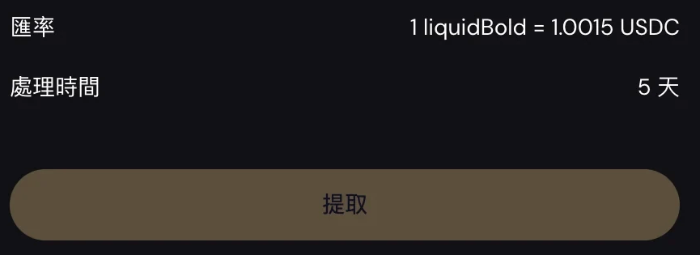
ETHER.FI CASH / 产品拆解
05 迁移路径与护城河
先把基本服务做稳，再增加功能
先跑通入金、消费、退款和退出，再按客户需要增加收益、借款或会员。
简单说 可以理解为先把一条完整路线走稳，再接更多支线；功能多不等于好用。
用户看到的界面
点截图放大 ↗
后台怎样完成
1
1
选地区和客户
先确定真实需求、准入和已有能力
2
跑稳支付闭环
入金、消费、结算、退款和退出
3
再选新增服务
2
按收益和风险评估理财、借款和会员
4
用真实结果改进
看剩余利润、故障、风险和客户留存
1
先核实身份
2
每份换多少，预计等多久
谁来完成
红 已采用 · 蓝 同类候选 · 灰 技术/角色
可采购模块
必须自建连接
长期运营资产
申请卡片前先验证身份，知道开户下一
步做什么
同时看份额兑换率与预计处理5天，再决定
是否提交
签名、发卡、报价和
部分风控能力
连接客户状态、权
限、账本和售后
积累项目关系、风险
经验和信任
用户得到什么
平台为什么做
先得到稳定、讲得清、出问题能处理的服务。
把预算投向可验证的改进，逐步积累优势。
展开这一能力 ↗
截图 S01 ↗
35 / 35
Notes:
简单说：可以理解为先把一条完整路线走稳，再接更多支线；功能多不等于好用。,
我们的迁移顺序是先定地区和客户，把钱进来、消费、结算、退款和退出做稳；然后再按需要增加收益、借款和会员，这些选项不要求固定先后。签名、发卡和报价模块可以买，项目准入、资金安排、权限、账本、风控和售后仍要有人负责。真正难复制的优势，可能来自长期可靠运行、净成本、分销关系和用户信任。使用同一家供应商，并不等于已经追平；菜单多或营销排名高，也不能证明竞争力。要用真实运营结果持续验证。,
截图看点：
S01 首页主要资金动作与开卡
先做稳基本任务：入金、消费、退款和退出，先完整跑通。
边界：入口齐全不能证明已经达到竞品的运营质量。
S28 赎回预计时间与确认页
退出也影响信任：收益产品越复杂，越要讲清取钱方式和等待。
边界：估计等待不是固定SLA，也非真实提款结果。,
合作与资质：
先定试点验收线：检查覆盖、总成本、退款退出和故障恢复。 https://zkr2939716767-beep.github.io/etherfi-cash-product-map/map/#node=root-5-2-2-1
接触不等于已可用：已有通道仍需核实合同、地区、额度和上线状态。 https://zkr2939716767-beep.github.io/etherfi-cash-product-map/map/#node=root-5-2-3
优势用结果证明：看扣除补贴后的留存、利润、可靠性和替换能力。 https://zkr2939716767-beep.github.io/etherfi-cash-product-map/map/#node=root-5-2-4,
树节点：
点截图放大 ↗ https://zkr2939716767-beep.github.io/etherfi-cash-product-map/presentation-v3.html#slide=35&image=S01-onboarding
选地区和客户 https://zkr2939716767-beep.github.io/etherfi-cash-product-map/map/#node=root-5-2-1
先确定真实需求、准入和已有能力 https://zkr2939716767-beep.github.io/etherfi-cash-product-map/map/#node=root-5-2-1
跑稳支付闭环 https://zkr2939716767-beep.github.io/etherfi-cash-product-map/map/#node=root-5-2-2-1
入金、消费、结算、退款和退出 https://zkr2939716767-beep.github.io/etherfi-cash-product-map/map/#node=root-5-2-2-1
再选新增服务 https://zkr2939716767-beep.github.io/etherfi-cash-product-map/map/#node=root-5-2-2-2
按收益和风险评估理财、借款和会员 https://zkr2939716767-beep.github.io/etherfi-cash-product-map/map/#node=root-5-2-2-2
用真实结果改进 https://zkr2939716767-beep.github.io/etherfi-cash-product-map/map/#node=root-5-2-4
看剩余利润、故障、风险和客户留存 https://zkr2939716767-beep.github.io/etherfi-cash-product-map/map/#node=root-5-2-4
可采购模块 https://zkr2939716767-beep.github.io/etherfi-cash-product-map/map/#node=root-5-2-3
签名、发卡、报价和部分风控能力 https://zkr2939716767-beep.github.io/etherfi-cash-product-map/map/#node=root-5-2-3
必须自建连接 https://zkr2939716767-beep.github.io/etherfi-cash-product-map/map/#node=root-5-2-4
连接客户状态、权限、账本和售后 https://zkr2939716767-beep.github.io/etherfi-cash-product-map/map/#node=root-5-2-4
长期运营资产 https://zkr2939716767-beep.github.io/etherfi-cash-product-map/map/#node=root-5-2-4
积累项目关系、风险经验和信任 https://zkr2939716767-beep.github.io/etherfi-cash-product-map/map/#node=root-5-2-4
展开这一能力 ↗ https://zkr2939716767-beep.github.io/etherfi-cash-product-map/map/#node=root-5-2-2
截图 S01 ↗ https://zkr2939716767-beep.github.io/etherfi-cash-product-map/map/#node=screen-S01

